Slide 1
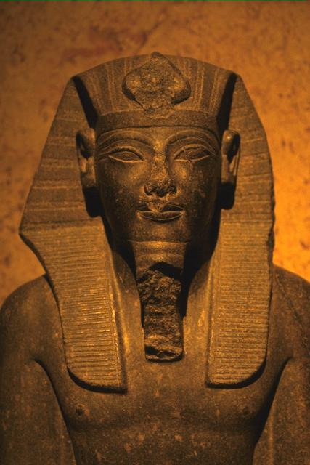

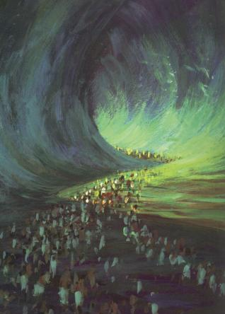
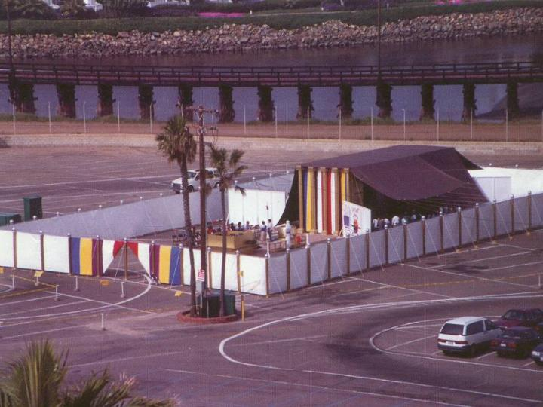
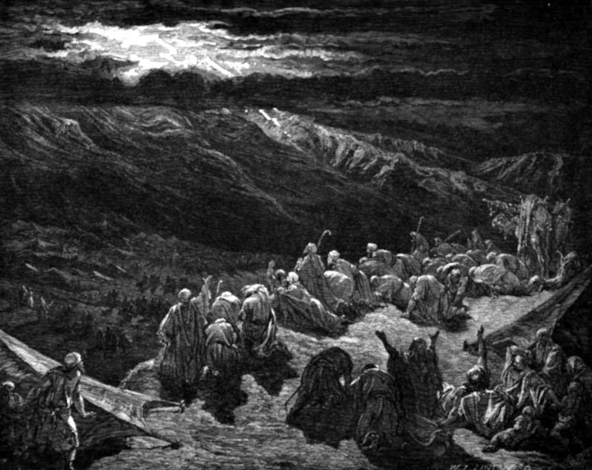
Xuất Ê-díp-tô Ký
Tiến sĩ Rick Griffith • Trường Kinh Thánh Singapore • BibleStudyDownloads.org

Slide 2
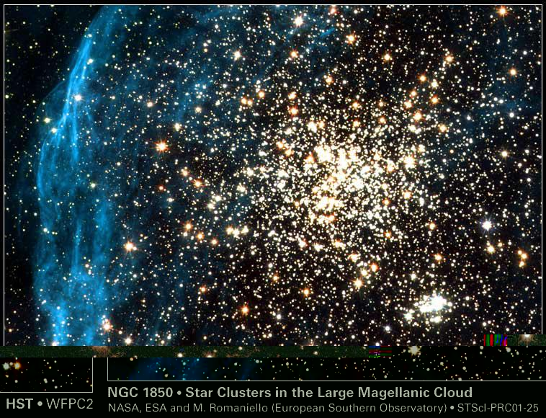
Câu hỏi ôn về Sáng-thế Ký:
56
4 sự kiện chính của thời tiền sử (Chương 1-11)
_________________
_________________
_________________
_________________
Sáng tạo
Sa ngã
Nước lụt
Các dân tộc

Slide 3
Câu hỏi ôn về Sáng-thế Ký:
56
4 nhân vật chính của thời kỳ tổ phụ (Chương 12-50)
_________________
_________________
_________________
_________________
Áp-ra-ham
Manual transition for most of the slides tonight
Y-sác
Gia-cốp
Giô-sép

Slide 4
Từ chìa khóa của Sáng-thế Ký:
56
Tuyển chọn
19
©2003 TBBMI
7.5.03a.

Slide 5
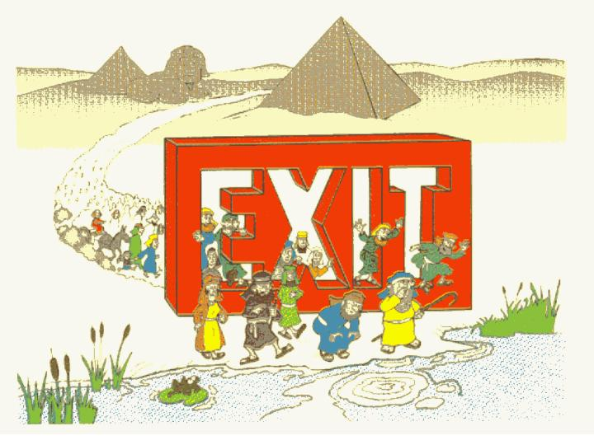
“Chúng ta-ra”
Walk Through The Bible ©1989

Slide 6
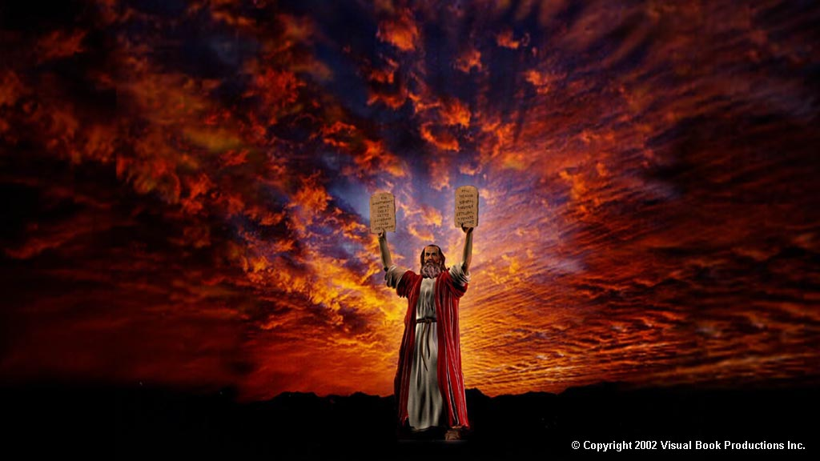
Theo dòng các sự kiện của Xuất Ê-díp-tô Ký
Sự áp bức
Sự giải phóng
Sự khải thị
Sự thờ phượng

Slide 7

AI?
ĐCT
Hội thánh
Các dân tộc
Các sứ đồ
Các tổ phụ
Các chi phái
Christ
Y-sơ-ra-ên
Các tiên tri
Thầy tế lễ
Các vua
Các quan xét
Auto transition

Slide 8
Exodus Progression
Xuất Ê-díp-tô Ký
ĐCT
Hội thánh
Các dân tộc
Các sứ đồ
Các tổ phụ
Các chi phái
Auto transition
Christ
Y-sơ-ra-ên
Các tiên tri
Các thầy tế lễ
Các vua
Các quan xét

Slide 9
Dòng thời gian
Xuất Ê-díp-tô Ký
Jesus
Đa-vít
Áp-ra-ahm
Nước lụt
Hiện nay
Các vua
Hội thánh
Các chi phái
3000
2000
1000
0
1000
2000
Sáng tạo
Tái
sáng tạo
Manual transition from here on

Slide 10
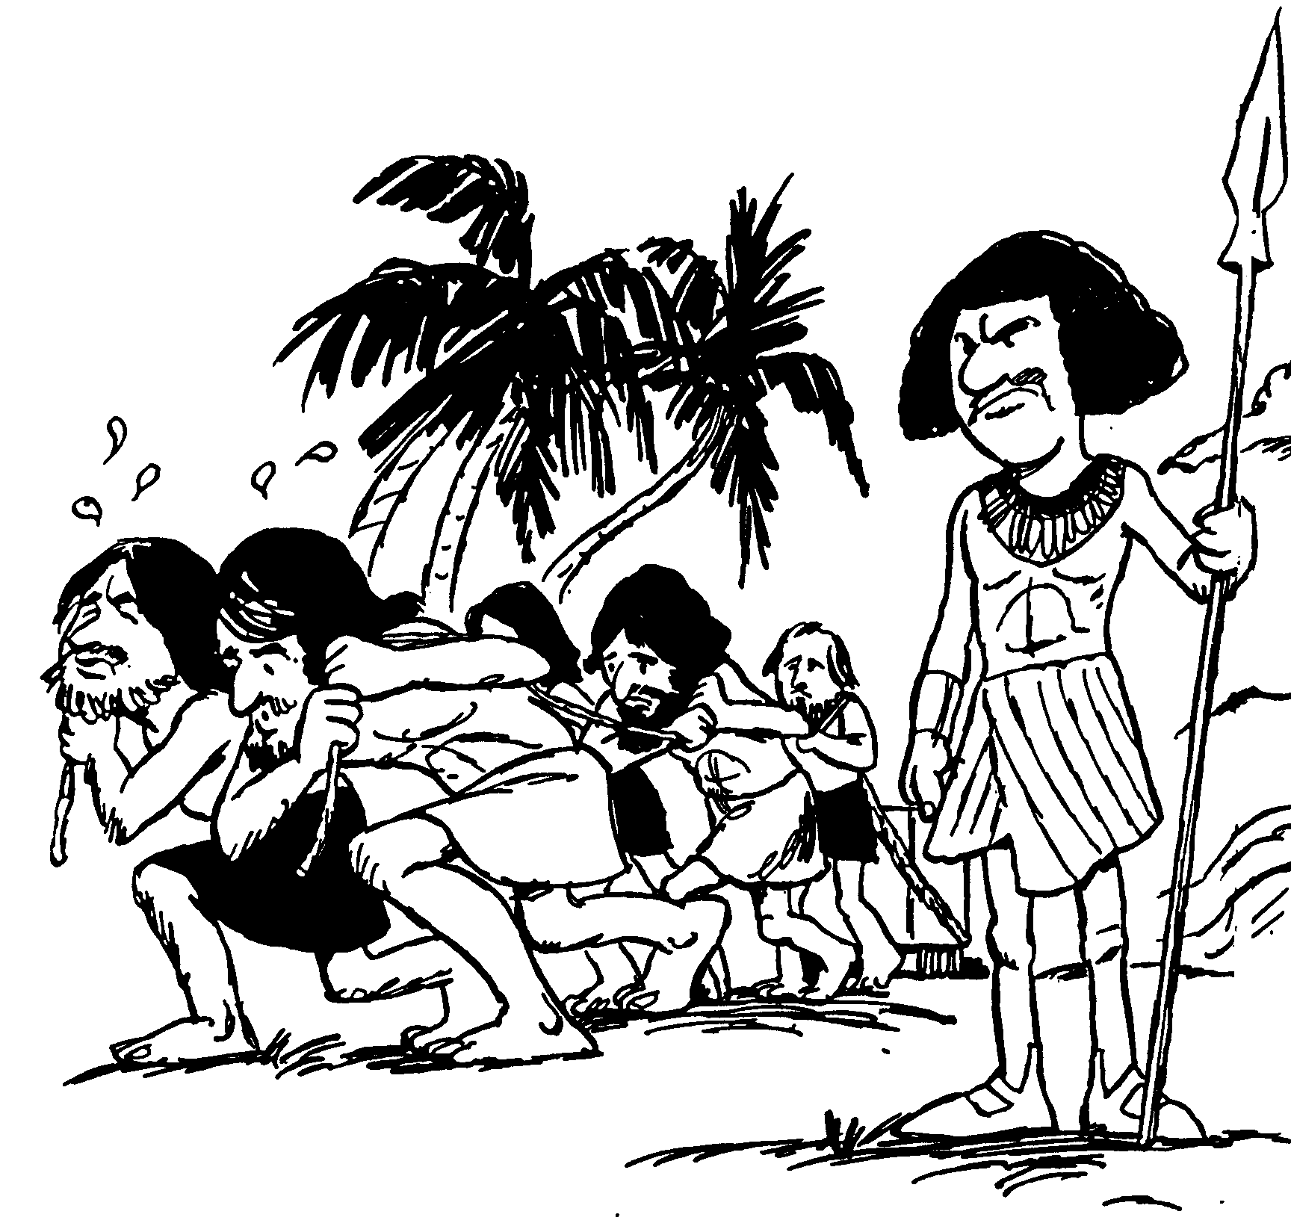
Câu chìa khóa của Xuất Ê-díp-tô Ký
Bắt đầu sự hình thành một quốc gia

Slide 11
Tên sách
99
Tên tiếng Hê-bơ-rơ của Xuất Ê-díp-tô Ký là “Và đây là các tên" (tAmv. hL,aeªw> we'elleh shemoth), lấy từ nhóm từ đầu tiên của sách theo thói quen đặt tựa sách thời xưa (LaSor, 131).

Slide 12
Tên sách
99
Tên tiếng Anh Exodus (“Xuất Hành") chuyển ngữ từ tựa đề kép trong tiếng Hy-lạp Exodus, từ e;k, “ngoài,” và o[doj, “con đường” = đi ra, xuất hành, hoặc ra đi.
Việc dân Y-sơ-ra-ên rời Ai-cập chỉ chiếm một vài chương sách, nhưng sự nhấn mạnh về điều này trong sách khiến cho tựa đề “Xuất Hành” trở nên thích hợp.

Slide 13
Tác quyền
99
Ngoại chứng
Cả Kinh Thánh lẫn truyền thống từ thời Giô-suê đều gán tác quyền của sách cho Môi-se
(Giô-suê 8:30-32).

Slide 14
Tác quyền
99
Nội chứng về tác quyền thuộc Môi-se
Một số câu KT trực tiếp gán cho Môi-se. Điều này có ý nghĩa vì không ai có đủ điều kiện hơn Môi-se để viết sách này.
Tác giả là một nhân chứng sống của cuộc Xuất hành vì sách cho thấy sự hiểu biết về phong tục và khí hậu của Ai-cập cũng như thực vật, động vật và địa hình của đồng vắng.
Sách cũng chứng tỏ một sự nhất quán về đặc điểm phong cách của một tác giả duy nhất.

Slide 15
Niên đại
99
Tác quyền thuộc Môi-se của sách Xuất Hành đặt việc viết sách vào trong thời của ông (1525-1405 TC).
Hơn nữa, sách Xuất Hành chỉ viết về lịch sử Y-sơ-ra-ên tới thời gian đóng trại tại núi Si-nai vào năm 1444 TC, thời kỳ đầu của cuộc Xuất hành.
Hợp lý khi cho rằng Môi-se hẳn đã ghi lại những sự kiện này một thời gian ngắn sau khi chúng xảy ra vào năm 1444 TC.

Slide 16

Người nhận
99
Môi-se
Dân Do Thái trong đồng vắng

Slide 17
Duyên cớ
99
Môi-se biết ông sắp qua đời.
Vì vậy ông ghi lại sự ra đời của Y-sơ-ra-ên như là một quốc gia đem sự cai trị của Đức Chúa Trời đến trên đất.
Sách này sẽ giúp Y-sơ-ra-ên có sự ghi nhớ lâu dài về công việc Đức Chúa Trời đã làm cho họ, đặc biệt là việc được giải cứu khỏi Ai-cập.
Notes:
à

Slide 18
Đặc điểm
99
Xuất Ê-díp-tô Ký chứa đựng nhiều thông tin về các chủ đề sau đây nhiều hơn bất kỳ sách nào khác trong Kinh Thánh:
Lễ Vượt Qua
Luật Pháp
Đền Tạm
Xuất Ê-díp-tô Ký đặt nền móng cho toàn bộ luật pháp Môi-se.

Slide 19
Tóm tắt
100
Xuất Ê-díp-tô Ký bắt đầu tại điểm kết thúc của Sáng-thế Ký: gia đình Gia-cốp xuống Ai Cập chờ đợi Đức Chúa Trời hoàn thành lời hứa của Ngài với Áp-ra-ham.
Xuất Ê-díp-tô Ký ghi lại Đức Chúa Trời đã can thiệp để hoàn thành lời hứa này bằng cách bắt đầu hình thành gia đình Gia-cốp trở nên một quốc gia, hoạt động dưới sự cai trị của Đức Chúa Trời theo thể chế thần quyền.

Slide 20
Từ khóa
98
Hình thành

Slide 21
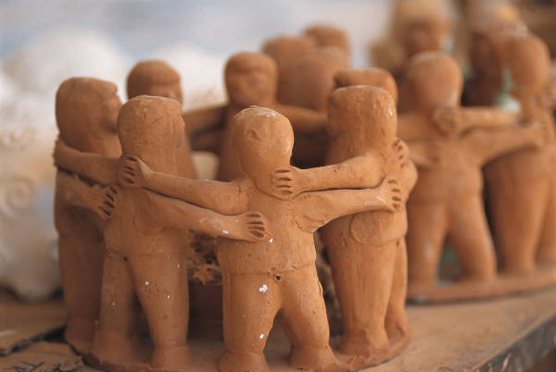
Lập luận
100
Để trở thành một quốc gia, Y-sơ-ra-ên cần ba điều:
(1) tự do
(2) chính quyền
(3) đất đai
Xuất Ê-díp-tô Ký ghi chép lại 2 điều đầu tiên trong ba điều trên.
Chỉ còn thiếu một điều kiện duy nhất là đất đai, là điều đạt được trong sách Giô-suê.

Slide 22
Dàn ý
98
Bắt đầu sự hình thành một quốc gia
Chươhg 1—18
Chương 19—40
Tiếp nhận tự do từ vòng nô lệ
Tiếp nhận Luật pháp từ Đức Chúa Trời
Đem Y-sơ-ra-ên ra khỏi Ai Cập
Đem Ai Cập ra khỏi Y-sơ-ra-ên
Kể chuyện
Pháp chế
Dân tự do
Chính quyền
Khuất phục
Giải cứu
Chỉ thị
Ai-cập
Đồng vắng
Si-nai
400 năm
2 tháng
10 tháng
Khổ sai & đối đầu
(1—11)
Cứu chuộc & bảo vệ
(12—18)
Giao ước được tiết lộ
(19—31)
Giao ước được phê chuẩn
(32—40)
Môi-se là người lánh nạn trở về
Môi-se là nhà lãnh đạo trong Sa-mạc
Môi-se là người trung gian
Môi-se là người ban luật pháp
Chuẩn bị
(1:1–7:13)
Các tai vạ
(7:14–11:10)
Kỷ niệm
(12:1–15:21)
Cung ứng
(15:22–18:27)
Chuẩn bị
(19)
Giao ước 3 phần
(20–31)
Phá vỡ & phục hồi
(32–34)
Đền tạm - xây dựng
(35–40)

Slide 23
Dàn ý
98
Bắt đầu sự hình thành một quốc gia
Chươhg 1—18
Chương 19—40
Tiếp nhận tự do từ vòng nô lệ
Tiếp nhận Luật pháp từ Đức Chúa Trời
Đem Y-sơ-ra-ên ra khỏi Ai Cập
Đem Ai Cập ra khỏi Y-sơ-ra-ên
Kể chuyện
Pháp chế
Dân tự do
Chính quyền
Khuất phục
Giải cứu
Chỉ thị
Ai-cập
Đồng vắng
Si-nai
400 năm
2 tháng
10 tháng
Khổ sai & đối đầu
(1—11)
Cứu chuộc & bảo vệ
(12—18)
Giao ước được tiết lộ
(19—31)
Giao ước được phê chuẩn
(32—40)
Môi-se là người lánh nạn trở về
Môi-se là nhà lãnh đạo trong Sa-mạc
Môi-se là người trung gian
Môi-se là người ban luật pháp
Chuẩn bị
(1:1–7:13)
Các tai vạ
(7:14–11:10)
Kỷ niệm
(12:1–15:21)
Cung ứng
(15:22–18:27)
Chuẩn bị
(19)
Giao ước 3 phần
(20–31)
Phá vỡ & phục hồi
(32–34)
Đền tạm - xây dựng
(35–40)
Notes:
23

Slide 24
Dàn ý
98
Bắt đầu sự hình thành một quốc gia
Chươhg 1—18
Chương 19—40
Tiếp nhận tự do từ vòng nô lệ
Tiếp nhận Luật pháp từ Đức Chúa Trời
Đem Y-sơ-ra-ên ra khỏi Ai Cập
Đem Ai Cập ra khỏi Y-sơ-ra-ên
Kể chuyện
Pháp chế
Dân tự do
Chính quyền
Khuất phục
Giải cứu
Chỉ thị
Ai-cập
Đồng vắng
Si-nai
400 năm
2 tháng
10 tháng
Khổ sai & đối đầu
(1—11)
Cứu chuộc & bảo vệ
(12—18)
Giao ước được tiết lộ
(19—31)
Giao ước được phê chuẩn
(32—40)
Môi-se là người lánh nạn trở về
Môi-se là nhà lãnh đạo trong Sa-mạc
Môi-se là người trung gian
Môi-se là người ban luật pháp
Chuẩn bị
(1:1–7:13)
Các tai vạ
(7:14–11:10)
Kỷ niệm
(12:1–15:21)
Cung ứng
(15:22–18:27)
Chuẩn bị
(19)
Giao ước 3 phần
(20–31)
Phá vỡ & phục hồi
(32–34)
Đền tạm - xây dựng
(35–40)
Notes:
24

Slide 25
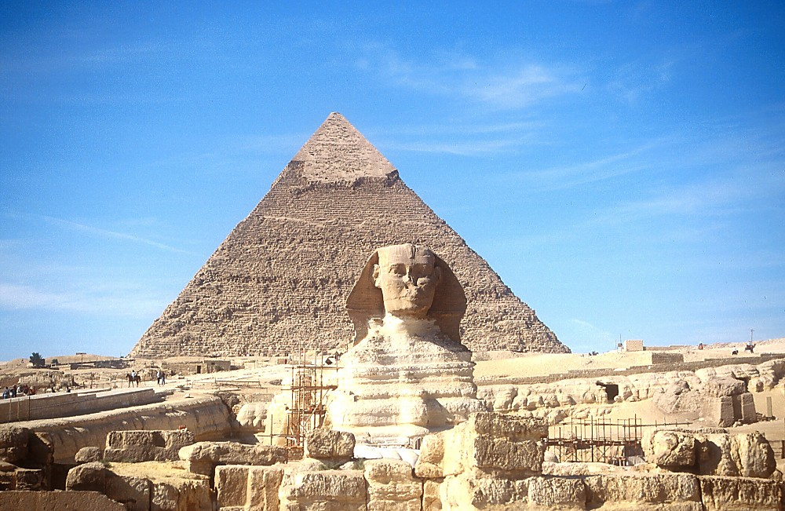
Nhân sư và Kim tự tháp
7
JOSEPH
Handbook pg. 24-25
57

Slide 26
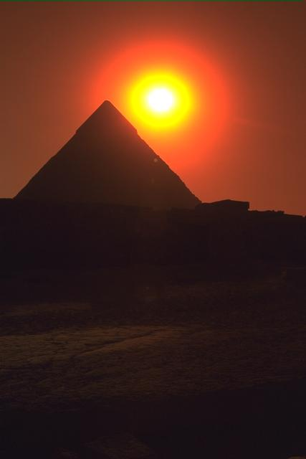
Sự tể trị của Đức Chúa Trời được bảy tỏ như thế nào trong Xuất 1-11?
Trưng dẫn phương cách và câu KT tương ứng
1–2
3–4
5:1–7:13
7:14–11:10

Slide 27
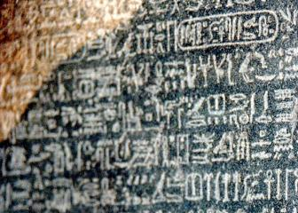
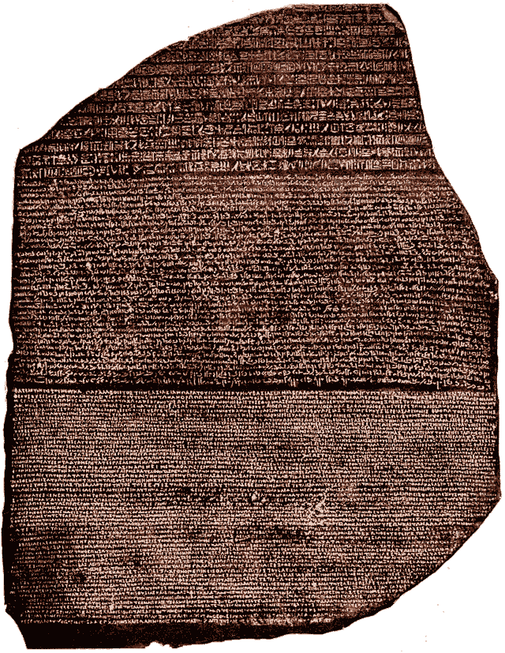
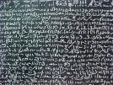
Bảng đá Rosetta
105b
Trên:
Chữ tượng hình
Chìa khóa để hiểu chữ tượng hình Ai Cập
Giữa:
Chữ Ai Cập bình dân
Dưới: chữ Hy Lạp

Slide 28
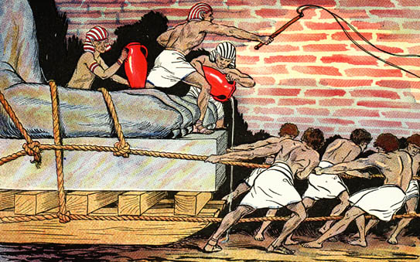
Người Ai Cập nhẫn tâm áp bức dân Y-sơ-ra-ên

Slide 29
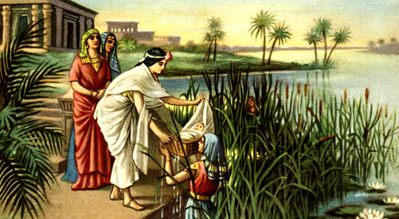
Môi-se trong tiếng Hê-bơ-rơ giống như là được cứu khỏi (2:10)
Queen Hatshepsut

Slide 30
Công 7:20-21 (NIV)
Trong lúc đó, Môi-se sinh ra; người xinh tốt khác thường, được nuôi trong ba tháng tại nhà cha mình. Khi người bị bỏ, thì con gái Pha-ra-ôn vớt lấy, nuôi làm con mình.

Slide 31
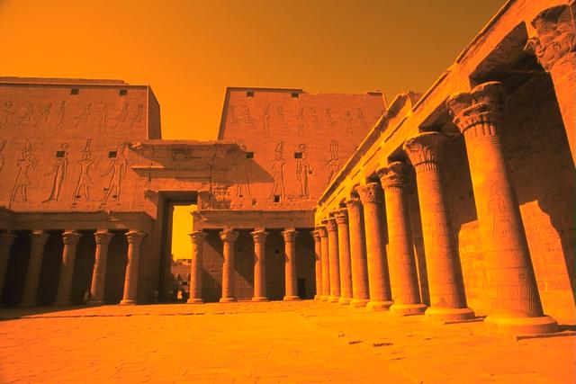
Công 7:22 (NIV)
Môi-se được học cả sự khôn ngoan của người Ê-díp-tô, lời nói và việc làm đều có tài năng.

Slide 32

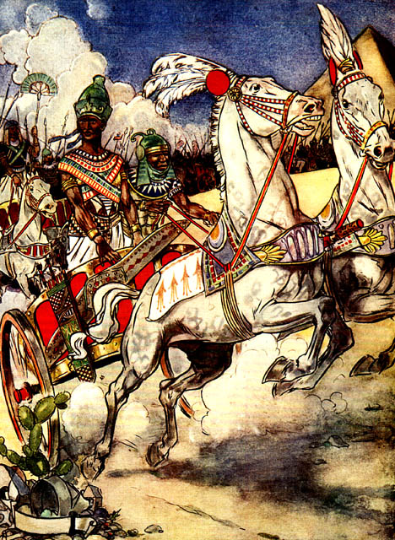
Môi-se chạy trốn
Thutmose III

Slide 33
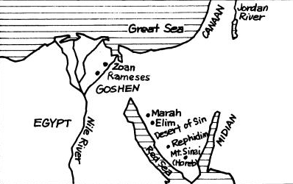
Vị trí xứ Ma-đi-an

Slide 34
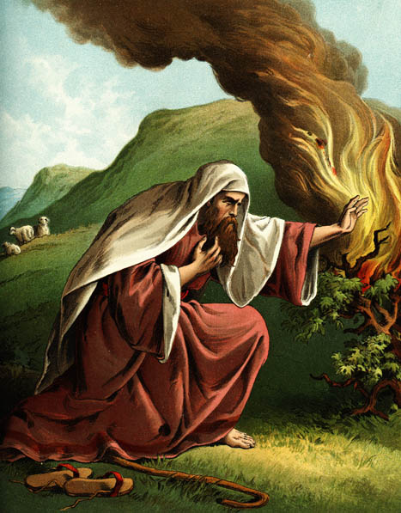
Bụi gai cháy
Xuất 3:1-4:17
Amenophis II

Slide 35
Lý do thoái thác
1. Tôi là ai (3:11)?
2. Ngài là ai (3:13)?
3. Nếu tôi thất bại thì sao (4:1)?
4. Tôi không có tài (4:10)
Manual animations
5. Tôi không muốn mắc míu gì đến (4:13)

Slide 36
Cuộc đời Môi-se
100
Giai đoạn
KT trưng dẫn
Niên đại
Địa điểm
40 năm làm hoàng tử
Xuất 2:1-10
1525-1485 TC.
Ai Cập
40 năm chăn chiên
Xuất 2:11-25
1485-1445 TC.
Ma-đi-an
40 năm làm lãnh đạo
Xuất 3:1- Phục 34:8
1445-1405 TC.
Ma-đi-an
Ai Cập
Đồng vắng

Slide 37
Dàn ý
98
Bắt đầu sự hình thành một quốc gia
Chươhg 1—18
Chương 19—40
Tiếp nhận tự do từ vòng nô lệ
Tiếp nhận Luật pháp từ Đức Chúa Trời
Đem Y-sơ-ra-ên ra khỏi Ai Cập
Đem Ai Cập ra khỏi Y-sơ-ra-ên
Kể chuyện
Pháp chế
Dân tự do
Chính quyền
Khuất phục
Giải cứu
Chỉ thị
Ai-cập
Đồng vắng
Si-nai
400 năm
2 tháng
10 tháng
Khổ sai & đối đầu
(1—11)
Cứu chuộc & bảo vệ
(12—18)
Giao ước được tiết lộ
(19—31)
Giao ước được phê chuẩn
(32—40)
Môi-se là người lánh nạn trở về
Môi-se là nhà lãnh đạo trong Sa-mạc
Môi-se là người trung gian
Môi-se là người ban luật pháp
Chuẩn bị
(1:1–7:13)
Các tai vạ
(7:14–11:10)
Kỷ niệm
(12:1–15:21)
Cung ứng
(15:22–18:27)
Chuẩn bị
(19)
Giao ước 3 phần
(20–31)
Phá vỡ & phục hồi
(32–34)
Đền tạm - xây dựng
(35–40)
Notes:
37

Slide 38
10 TAI VẠ
Huyết
Ếch nhái
Muỗi mắt
Ruồi mòng
Bầy súc vật
Ghẻ chốc
Mưa đá
Cào cào
Tối tăm
Con trai đầu lòng
Xuất 7-12

Slide 39
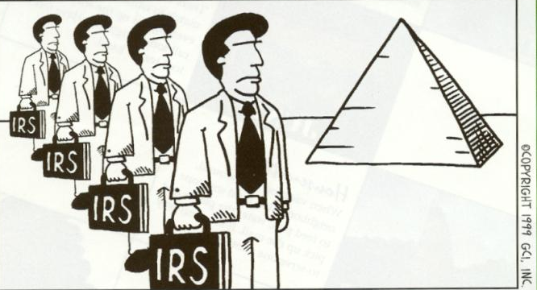
IRS Plague
May mắn thay cho người Ai Cập, vì không bao giờ cần đến tai vạ thứ mười một.

Slide 40
Ý nghĩa của các tai vạ
Đêm đó ta sẽ đi qua xứ Ê-díp-tô, hành hạ mọi con đầu lòng xứ Ê-díp-tô, từ người ta cho đến súc vật -
Ta sẽ xét đoán các thần của xứ Ê-díp-tô. Ta là Đức Giê-hô-va
Xuất 12:12 (NIV)

Slide 41
Nhắc lại ý nghĩa của sự kiện Xuất Ai Cập
Ngày rằm tháng giêng, tức là ngày sau lễ Vượt qua, dân Y-sơ-ra-ên ra đi từ Ram-se cách dạn dĩ, có mắt của hết thảy người Ê-díp-tô thấy. Người Ê-díp-tô chôn những kẻ mà Đức Giê-hô-va đã hành hại giữa bọn mình, tức là hết thảy con đầu lòng;
Dân 33:3-4 (NIV)

Slide 42
Nhắc lại ý nghĩa của sự kiện Xuất Ai Cập
Vì Đức Giê-hô-va
đã đoán xét
các thần chúng nó.
Dân 33:4 (NIV)

Slide 43
Các tai vạ và các thần của Ai Cập
John H. Walton, Chronological and Background Charts of the OT, 2d ed., 85
106
Tai vạ
Kinh Thánh
Thần Ai Cập khả dĩ bị nhắm đến
Nước sông Nin bị hóa ra máu
Xuất
7:14-25
Khnum: thần giữ sông Nin
Hapi: thần sông Nin
Osiris: Nin là dòng sông máu
Ếch nhái
Xuất
8:1-1.5
Heqt: hình thức ếch nhái; thần của sự phục sinh
Muỗi mắt
(Muỗi)
Xuất
8:16-19
Ruồi
Xuất
8:20-32
Súc vật bị dịch lệ
Xuất
9:1-7
Hathor: Mẫu thần; hình thức con bò cái
Apis: bò đực của thần Ptah; biểu tượng của sinh sản
Mnevis: bò thiêng của Heliopolis

Slide 44
Các tai vạ và các thần của Ai Cập
John H. Walton, Chronological and Background Charts of the OT, 2d ed., 85
106
Tai vạ
Kinh thánh
Thần Ai Cập khả dĩ bị nhắm đến
Ghẻ chốc
Xuất
9:5-12
Imhotep: thần thuốc men
Mưa đá
Xuất
9:13-35
Nut: nữ thần bầu trời
Isis: nữ thần sự sống
Seth: thần bảo vệ hoa màu
Cào cào
Xuất
l0:1-20
Isis: nữ thần sự sống
Seth: thần bảo vệ hoa màu
Tối tăm
Xuất
10:21-29
Re, Aten, Atum, Horus: tất cả các thần mặt trời và các thiên thể
Cái chết của con trai đầu lòng
Xuất
11:1-12:36
Thần tánh của Pha-ra-ôn: Osiris, thần ban sự sống

Slide 45
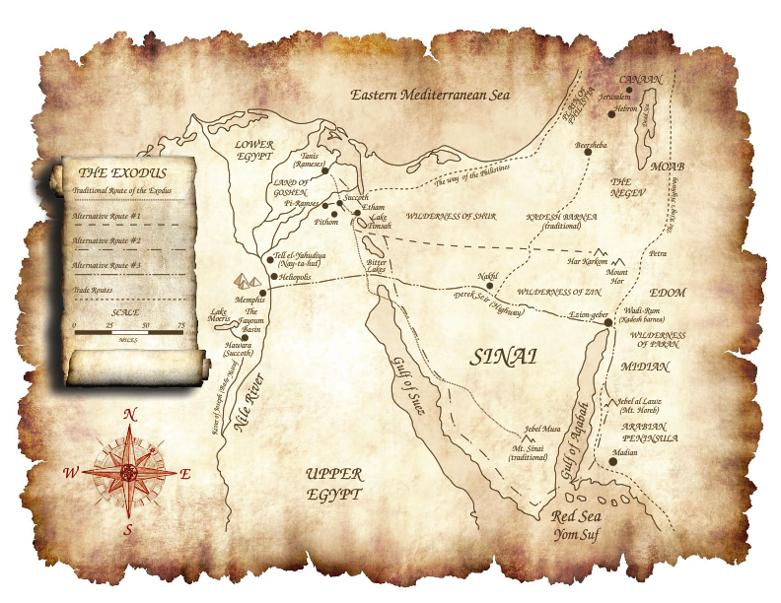
Những tuyến đường khả dĩ khác của cuộc Xuất Ai Cập
http://www.comingoutofegypt.com/map-of-exodus.pdf

Slide 46
Tuyến đường Xuất Ai Cập

Slide 47
Vượt qua Biển Đỏ
Amenophis II

Slide 48
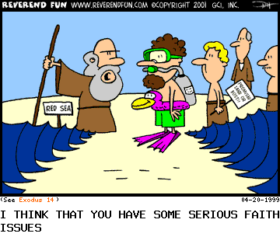
Xuất Ai Cập phải lấy đức tin

Slide 49

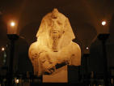
Tân vương quốc của các Pha-ra-ôn
87

Slide 50
Tân vương quốc của các Pha-ra-ôn
87
* Một số nhà Ai Cập học khác nói rằng Ram-se bắt đầu trị vì vào năm 1304 hoặc 1292-1290. Những niên đại tuyệt đối thì không thể chắc chắn được.
Notes:
“Egyptian chronology is in a constant state of transition, with much of the terminology and dating in dispute. Professor E.J. Bickerman, Chronology of the ancient world (1980: 83-84 and 106), has properly called it "the rather fluid chronology of the Pharaohs and the Hittites," adding that Ramses II's accession is dated by various Egyptologists to 1304, 1290-92, or 1279 BCE. Reliable absolute dates, astronomical or other, are lacking, as Professor Heinrich Otten had noted. It is a "rubber chronology" that you can stretch or shrink anywhere, by arbitrarily established lengths of co-regencies between rulers and even overlapping dynasties. The possibility of a calendar reform called Menophres Era may radically modify the prevailing modern Egyptian chronology, so the previous "firm" dates cannot be supported astronomically.”
http://en.wikipedia.org/wiki/Egyptian_chronology

Slide 51
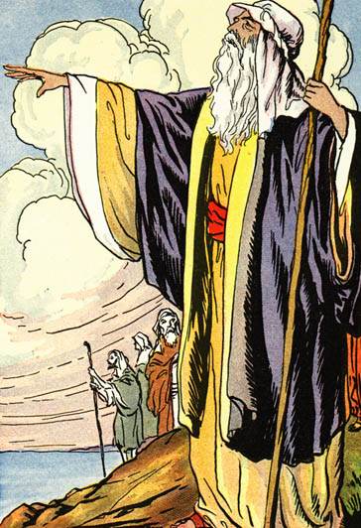
Amenophis II

Slide 52
Biểu đồ thời gian về những niên đại được đề xuất cho cuộc Xuất Ai Cập
Áp-ra-ham (2166-1991)
Giô-sép (1915-1805)
1445
1290
Manual animation for 1445 after I discuss 1290
2000
1900
1800
1700
1600
1500
1400
1300
1200

Slide 53
Biểu đồ thời gian cho Xuất Ai Cập sớm
Áp-ra-ham (2166-1991)
1445
1290
Giô-sép (1915-1805)
Môi-se (1525-1405)
2000
1900
1800
1700
1600
1500
1400
1300
1200

Slide 54
Sự tương phản quan điểm về niên đại cư trú tại Ai-cập
400 năm cư ngụ
430 năm cư ngụ
215 năm cư ngụ
Xuất Ai Cập muộn
Phê bình
108
Các tổ phụ
2135-1774
Cư ngụ tại Canaan
1875-1845
Di cư đến Ai Cập
1845
Các tổ phụ
2166-1805
Cư ngụ tại Canaan
2090-1876
Di cư đến Ai Cập
1876
21 00
20 00
Các tổ phụ
1952-1589
Cư ngụ tại Canaan
1875-1660
Di cư đến Ai Cập
1660
Các tổ phụ
1950-1650
Cư ngụ tại Canaan
?-1650
Di cư đến Ai Cập
1650
19 00
Cư ngụ tại Ai Cập
1875-1446
Nô lệ
1730 or 1580
Cư ngụ tại Ai Cập
1845-1445
Nô lệ
1730?
18 00
17 00
Cư ngụ tại Ai Cập
1660-1446
Nô lệ
1580
Cư ngụ tại Ai Cập
1650-1230
Nô lệ
1580
16 00
Xuất ai Cập
15 00
Các tổ phụ
1500-1300
Dần dần di cư xuống Ai Cập
Xuất Ai Cập
Xuất Ai Cập
Lưu lạc
1445-1405
Chinh phục và quan xét
1405-1050
Lưu lạc
1446-1405
Chinh phục và quan xét
1406-1050
Lưu lạc
1446-1405
Conquest and Judges
1406-1050
14 00
13 00
Cư ngụ tại Ai Cập
1350-1230
Xuất Ai Cập
12 00
(không lưu lạc)
Chinh phục và quan xét
1230-1025
(Không có Xuất Ai Cập và lưu lạc)
Di cư, chinh phục và quan xét
1230-1025
Adapted (column 1 added) from John H. Walton, Chronological and Background Charts of the OT, 2d ed., 99
11 00
Vương quốc thống nhất
1050-931
Vương quốc thống nhất
1050-931
Vương quốc thống nhất
1050-931
Vương quốc thống nhất
1025-931
Vương quốc thống nhất
1025-931
10 00
9 00

Slide 55
Đánh giá các niên đại cư trú tại Ai Cập
Quan điểm
400 năm cư trú
430 năm cư trú
215 năm cư trú
Xuất Ai Cập muộn
CRITICAL
108a
Phê bình
Xuất ai Cập
Sớm
Sớm
Sớm
Muộn
Di cư dần
Cư trú tại Ai Cập
400
430
215
420
120
Những năm tự do
Không đáng kể
295 hoặc 145
80
70
120
Những năm nô lệ
<400
135 hoặc 285
135
350
Không có (chỉ là truyền thuyết)
Bản văn Xuất. 12:40
LXX &
Ngũ Kinh Samari
MT
LXX & Ngũ Kinh Samari
MT
Không quan trọng
Tính phổ biến
ít
phổ biến nhất
Phổ biến
Ít giới Tin Lành nhiều giới tự do
Nhiều giới tự do
Ủng hộ:
• Sáng. 15:13 (cư ngụ 400 năm)
• Công 13:19-20 “khoảng 450 năm" =
400 + 40 + 7
= 447 năm.
• Xuất 12:40 “con cái Israel" chỉ về Sáng 35:10 (1875 TC) bắt đầu 430 năm kể từ đây dân tộc này được gọi là “Israel”
• theo bản MT của Xuất 12:40
• Kinh Thành đôi khi sử dụng tròn số
(Xem vài trang tiếp theo về những lập luận ủng hộ niên đại sóm)
• theo bản MT của Xuất 12:40
• Vua mới của Xuất 1 là một người Ai Cập bản địa theo họ Hyksos
• Niên đại muộn vì giao ước Apr (1875 TC) đến khi Gia cốp đến Ai Cập (1660 TC) là 215 năm.
• Khảo cổ học ủng hộ sự sụp đổ của một số thành tạ Canaan vào thế kỷ thứ 13
(Xem vài trang tiếp theo về những lập luận ủng hộ niên đại muộn)
• thành phố Ram-se (Xuất 1:11) phải được xây dựng sau thời Ram-se II (1300 TC) vì được đặt theo tên ông ta.
Những quan điểm này được sắp xếp theo thứ tự từ đáng tin giảm dần từ trái sang phải (theo quan điểm của tôi.
Correlate with my adaptation of John H. Walton, Chronological and Background Charts of the OT, 2d ed., 99

Slide 56
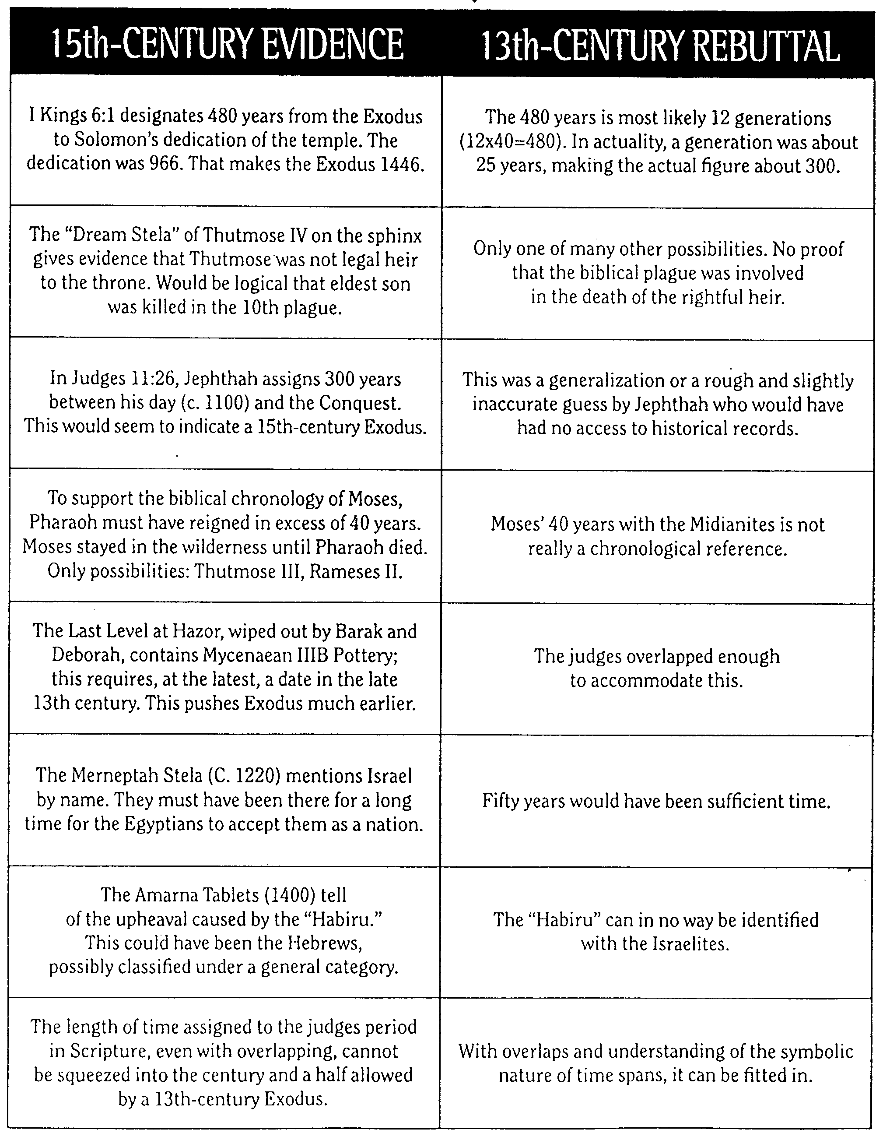
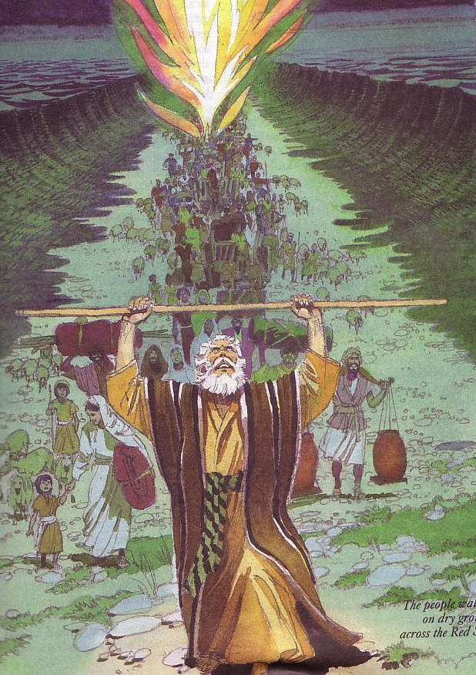
Chứng cứ cho niên đại sớm
109
John H. Walton, Chronological and Background Charts of the OT,
2d ed., 102-3

Slide 57
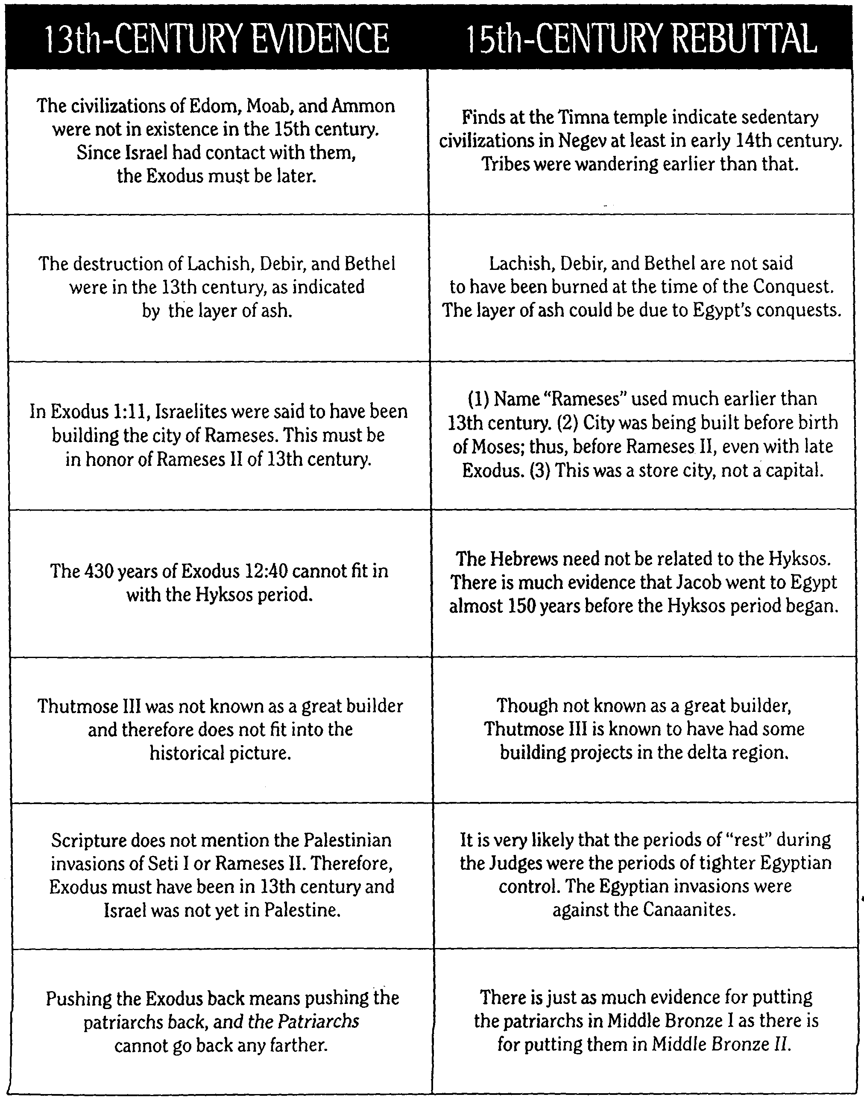
Những đáp ứng cho niên đại sớm
110
John H. Walton, Chronological and Background Charts of the OT,
2d ed., 102-3

Slide 58
Dàn ý
98
Bắt đầu sự hình thành một quốc gia
Chươhg 1—18
Chương 19—40
Tiếp nhận tự do từ vòng nô lệ
Tiếp nhận Luật pháp từ Đức Chúa Trời
Đem Y-sơ-ra-ên ra khỏi Ai Cập
Đem Ai Cập ra khỏi Y-sơ-ra-ên
Kể chuyện
Pháp chế
Dân tự do
Chính quyền
Khuất phục
Giải cứu
Chỉ thị
Ai-cập
Đồng vắng
Si-nai
400 năm
2 tháng
10 tháng
Khổ sai & đối đầu
(1—11)
Cứu chuộc & bảo vệ
(12—18)
Giao ước được tiết lộ
(19—31)
Giao ước được phê chuẩn
(32—40)
Môi-se là người lánh nạn trở về
Môi-se là nhà lãnh đạo trong Sa-mạc
Môi-se là người trung gian
Môi-se là người ban luật pháp
Chuẩn bị
(1:1–7:13)
Các tai vạ
(7:14–11:10)
Kỷ niệm
(12:1–15:21)
Cung ứng
(15:22–18:27)
Chuẩn bị
(19)
Giao ước 3 phần
(20–31)
Phá vỡ & phục hồi
(32–34)
Đền tạm - xây dựng
(35–40)
Notes:
58

Slide 59
Vì sao Xuất Ai Cập lại có ý nghĩa như thế?
Đức Chúa Trời quyền năng hơn các thần Ai Cập (12:29, 37)!
Đức Chúa Trời hoàn thành lời hứa của Ngài về ngày ấy (12:40-41; tk. Sáng 15:15)
Hình bóng của chiên con lễ Vượt Qua (12:3-5, 27, 43, 46; tk. Gi 1:29; 19:36; 1Cô. 5:7-8)

Slide 60
Vì sao Xuất Ai Cập lại có ý nghĩa như thế?
Khởi đầu của một quốc gia (6:6-8)
Niên lịch mới (12:2)
Đáp ứng của đức tin để nhận đời sống mới

Slide 61

Sự bảo vệ trong ngày lễ vượt qua
Huyết bôi trên nhà các ngươi ở sẽ dùng làm dấu hiệu; khi ta hành hại xứ Ê-díp-tô, thấy huyết đó, thì sẽ vượt qua, chẳng có tai nạn hủy diệt các ngươi.
Xuất 12:13 (NIV)

Slide 62
Đức tin được mô tả
Bởi đức tin người giữ lễ Vượt Qua và làm phép rưới huyết, hầu cho đấng hủy diệt chẳng hề hại đến con đầu lòng dân Y-sơ-ra-ên.
Hêb 11:28 (NIV)

Slide 63
Chiên con được mô tả
Qua ngày sau Giăng thấy Đức Chúa Giê-xu đến cùng mình, thì nói rằng “Kìa Chiên con của Đức Chúa Trời, là đấng cất tội lỗi thế gian đi!”
Giăng 1:29 (NIV)

Slide 64
Thập tự giá được mô tả
Vì Đấng Christ là con sinh lễ Vượt Qua của chúng ta, đã bị giết rồi
1Cô 5:7 (NIV)

Slide 65
Đức tin trong chiên con

Slide 66

“Nầy là thân thể ta…”

Slide 67
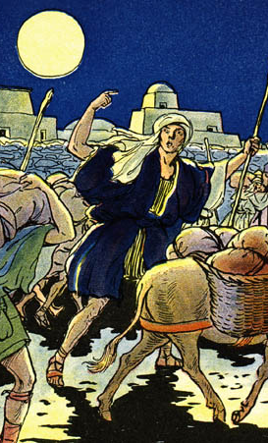
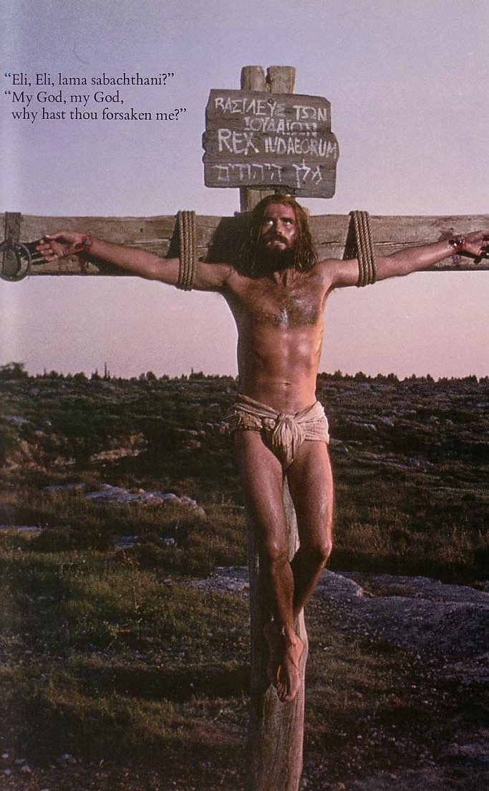
Cùng một mạch
Điều thuộc về Xuất Ai Cập là Giao Ước Cũ…
Thập tự giá Đấng Christ là Giao Ước Mới
Giải cứu

Slide 68
Dàn ý
98
Bắt đầu sự hình thành một quốc gia
Chươhg 1—18
Chương 19—40
Tiếp nhận tự do từ vòng nô lệ
Tiếp nhận Luật pháp từ Đức Chúa Trời
Đem Y-sơ-ra-ên ra khỏi Ai Cập
Đem Ai Cập ra khỏi Y-sơ-ra-ên
Kể chuyện
Pháp chế
Dân tự do
Chính quyền
Khuất phục
Giải cứu
Chỉ thị
Ai-cập
Đồng vắng
Si-nai
400 năm
2 tháng
10 tháng
Khổ sai & đối đầu
(1—11)
Cứu chuộc & bảo vệ
(12—18)
Giao ước được tiết lộ
(19—31)
Giao ước được phê chuẩn
(32—40)
Môi-se là người lánh nạn trở về
Môi-se là nhà lãnh đạo trong Sa-mạc
Môi-se là người trung gian
Môi-se là người ban luật pháp
Chuẩn bị
(1:1–7:13)
Các tai vạ
(7:14–11:10)
Kỷ niệm
(12:1–15:21)
Cung ứng
(15:22–18:27)
Chuẩn bị
(19)
Giao ước 3 phần
(20–31)
Phá vỡ & phục hồi
(32–34)
Đền tạm - xây dựng
(35–40)
Notes:
68

Slide 69
Tuyến đường Xuất Ai Cập
Notes:
69

Slide 70
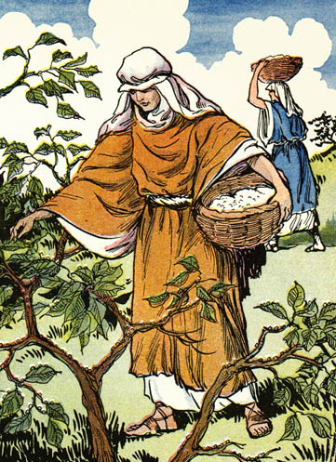
Ma-na

Slide 71

1Cô 10:1-4 (NLT)
1 Vả, hỡi anh em, tôi chẳng muốn cho anh em không biết tổ phụ chúng ta đều đã ở dưới đám mây, đi ngang qua biển, 2 chịu Môi-se làm phép báp-tem trong đám mây và dưới biển, 3 ăn một thức ăn thiêng liêng; 4 và uống một thức uống thiêng liêng; vì họ uống nơi một hòn đá thiêng liêng theo mình, và hòn đá ấy tức là Đấng Christ.

Slide 72
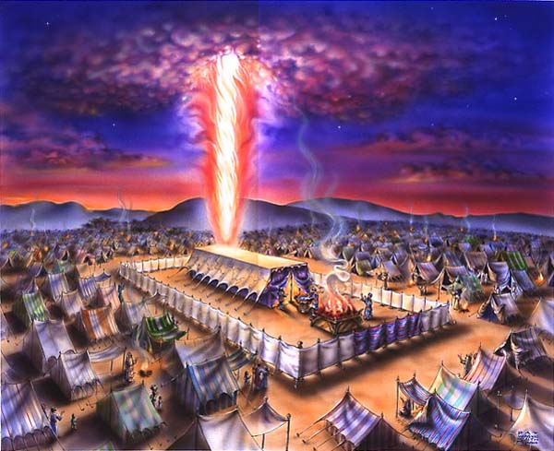
Đám mây
Xuất 40

Slide 73


Biển
Xuất 12

Slide 74

Vị Lãnh đạo
Xuất 12

Slide 75
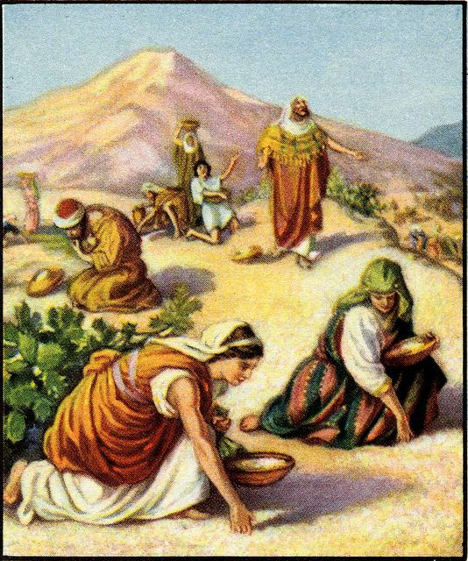
Thức ăn
Xuất 16

Slide 76
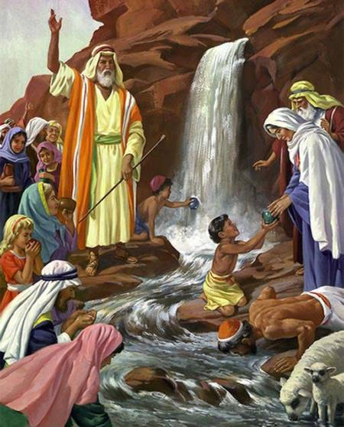
Nước
Xuất 17

Slide 77
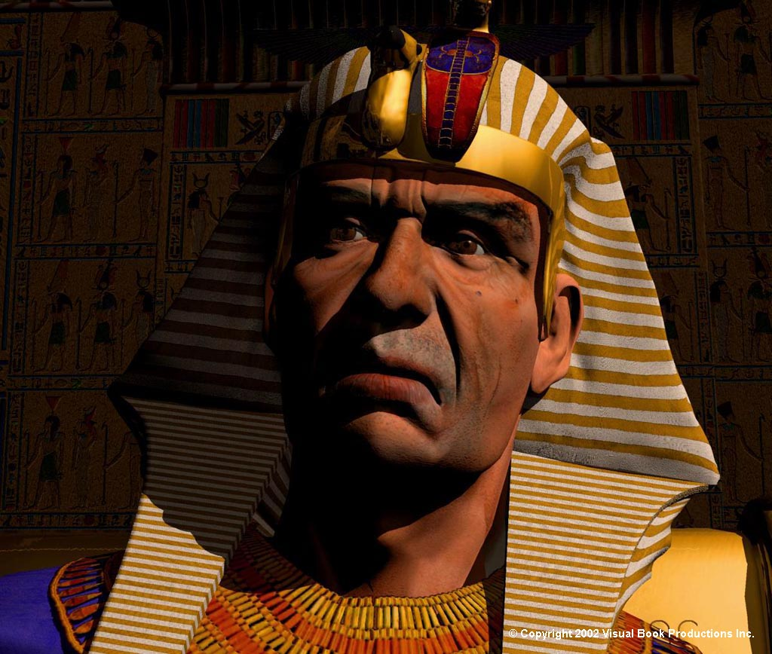
Tổng hợp
100-101
Bắt đầu sự hình thành một quốc gia
1–18 Tiếp nhận tự do
19–40 Tiếp nhận Luật pháp

Slide 78
Dàn ý
98
Bắt đầu sự hình thành một quốc gia
Chươhg 1—18
Chương 19—40
Tiếp nhận tự do từ vòng nô lệ
Tiếp nhận Luật pháp từ Đức Chúa Trời
Đem Y-sơ-ra-ên ra khỏi Ai Cập
Đem Ai Cập ra khỏi Y-sơ-ra-ên
Kể chuyện
Pháp chế
Dân tự do
Chính quyền
Khuất phục
Giải cứu
Chỉ thị
Ai-cập
Đồng vắng
Si-nai
400 năm
2 tháng
10 tháng
Khổ sai & đối đầu
(1—11)
Cứu chuộc & bảo vệ
(12—18)
Giao ước được tiết lộ
(19—31)
Giao ước được phê chuẩn
(32—40)
Môi-se là người lánh nạn trở về
Môi-se là nhà lãnh đạo trong Sa-mạc
Môi-se là người trung gian
Môi-se là người ban luật pháp
Chuẩn bị
(1:1–7:13)
Các tai vạ
(7:14–11:10)
Kỷ niệm
(12:1–15:21)
Cung ứng
(15:22–18:27)
Chuẩn bị
(19)
Giao ước 3 phần
(20–31)
Phá vỡ & phục hồi
(32–34)
Đền tạm - xây dựng
(35–40)
Notes:
78

Slide 79
Dàn ý
101, 104
I. (Ch. 1—18) Những phép lạ giải cứu Y-sơ-ra-ên ra khỏi Ai Cập và sự bảo vệ trong đồng vắng khởi đầu sự hình thành Y-sơ-ra-ên thành một quốc gia qua đó dòng dõi Đa-vít có thể cai trị để cung cấp một văn kiện lịch sử về một quốc gia phải tin cậy Đức Chúa Trời như thế nào.
II. (Ch. 19—40) Dân Y-sơ-ra-ên nhận Luật Pháp rồi từ bỏ nó, nhưng sau khi họ ăn năn Đức Chúa Trời tái công bố và tái lập giao ước bằng cách ngự vào Đền Tạm mới lập và phơi bày tội lỗi của họ cũng như thúc đẩy sự thánh khiết trong vương quốc của Đức Chúa Trời nơi Ngài ngự trị làm Vua.

Slide 80
Dàn ý
98
Bắt đầu sự hình thành một quốc gia
Chươhg 1—18
Chương 19—40
Tiếp nhận tự do từ vòng nô lệ
Tiếp nhận Luật pháp từ Đức Chúa Trời
Đem Y-sơ-ra-ên ra khỏi Ai Cập
Đem Ai Cập ra khỏi Y-sơ-ra-ên
Kể chuyện
Pháp chế
Dân tự do
Chính quyền
Khuất phục
Giải cứu
Chỉ thị
Ai-cập
Đồng vắng
Si-nai
400 năm
2 tháng
10 tháng
Khổ sai & đối đầu
(1—11)
Cứu chuộc & bảo vệ
(12—18)
Giao ước được tiết lộ
(19—31)
Giao ước được phê chuẩn
(32—40)
Môi-se là người lánh nạn trở về
Môi-se là nhà lãnh đạo trong Sa-mạc
Môi-se là người trung gian
Môi-se là người ban luật pháp
Chuẩn bị
(1:1–7:13)
Các tai vạ
(7:14–11:10)
Kỷ niệm
(12:1–15:21)
Cung ứng
(15:22–18:27)
Chuẩn bị
(19)
Giao ước 3 phần
(20–31)
Phá vỡ & phục hồi
(32–34)
Đền tạm - xây dựng
(35–40)
Notes:
80

Slide 81
Tầm quan trọng của núi Si-nai
Chuyện gì xảy ra nếu Y-sơ-ra-ên đi thẳng từ Ai Cập đến Ca-na-an mà không có một năm tại Si-nai?

Slide 82
Dàn ý
98
Bắt đầu sự hình thành một quốc gia
Chươhg 1—18
Chương 19—40
Tiếp nhận tự do từ vòng nô lệ
Tiếp nhận Luật pháp từ Đức Chúa Trời
Đem Y-sơ-ra-ên ra khỏi Ai Cập
Đem Ai Cập ra khỏi Y-sơ-ra-ên
Kể chuyện
Pháp chế
Dân tự do
Chính quyền
Khuất phục
Giải cứu
Chỉ thị
Ai-cập
Đồng vắng
Si-nai
400 năm
2 tháng
10 tháng
Khổ sai & đối đầu
(1—11)
Cứu chuộc & bảo vệ
(12—18)
Giao ước được tiết lộ
(19—31)
Giao ước được phê chuẩn
(32—40)
Môi-se là người lánh nạn trở về
Môi-se là nhà lãnh đạo trong Sa-mạc
Môi-se là người trung gian
Môi-se là người ban luật pháp
Chuẩn bị
(1:1–7:13)
Các tai vạ
(7:14–11:10)
Kỷ niệm
(12:1–15:21)
Cung ứng
(15:22–18:27)
Chuẩn bị
(19)
Giao ước 3 phần
(20–31)
Phá vỡ & phục hồi
(32–34)
Đền tạm - xây dựng
(35–40)
Notes:
82

Slide 83
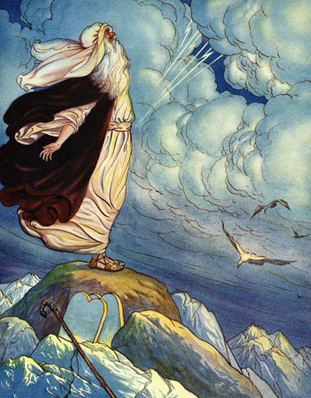
Môi-se trở thành người trung gian của giao ước
Xuất 19–40

Slide 84
Câu chìa khóa
98
“Vậy, bây giờ, nếu các ngươi vâng lời ta và giữ sự giao ước ta, thì trong muôn dân, các ngươi sẽ thuộc riêng về ta, vì cả thế gian đều thuộc về ta. Các ngươi sẽ thành một nước thầy tế lễ, cùng một dân tộc thánh cho ta.”
(Xuất 19:5-6)

Slide 85
Câu tóm tắt
Xuất Ê-díp-tô Ký
98
Sự hình thành Y-sơ-ra-ên thành một quốc gia dưới quyền cai trị của Đức Chúa Trời là Vua bởi sự giải cứu diệu kỳ khỏi Ai Cập và sự mặc khải về Luật pháp Môi-se để cung ứng một vương quốc mà con cháu của Giu-đa sẽ cai trị và khởi xướng sự thánh khiết và tin cậy nơi Đức Chúa Trời.

Slide 86
Dàn ý
98
Bắt đầu sự hình thành một quốc gia
Chươhg 1—18
Chương 19—40
Tiếp nhận tự do từ vòng nô lệ
Tiếp nhận Luật pháp từ Đức Chúa Trời
Đem Y-sơ-ra-ên ra khỏi Ai Cập
Đem Ai Cập ra khỏi Y-sơ-ra-ên
Kể chuyện
Pháp chế
Dân tự do
Chính quyền
Khuất phục
Giải cứu
Chỉ thị
Ai-cập
Đồng vắng
Si-nai
400 năm
2 tháng
10 tháng
Khổ sai & đối đầu
(1—11)
Cứu chuộc & bảo vệ
(12—18)
Giao ước được tiết lộ
(19—31)
Giao ước được phê chuẩn
(32—40)
Môi-se là người lánh nạn trở về
Môi-se là nhà lãnh đạo trong Sa-mạc
Môi-se là người trung gian
Môi-se là người ban luật pháp
Chuẩn bị
(1:1–7:13)
Các tai vạ
(7:14–11:10)
Kỷ niệm
(12:1–15:21)
Cung ứng
(15:22–18:27)
Chuẩn bị
(19)
Giao ước 3 phần
(20–31)
Phá vỡ & phục hồi
(32–34)
Đền tạm - xây dựng
(35–40)
Notes:
86

Slide 87
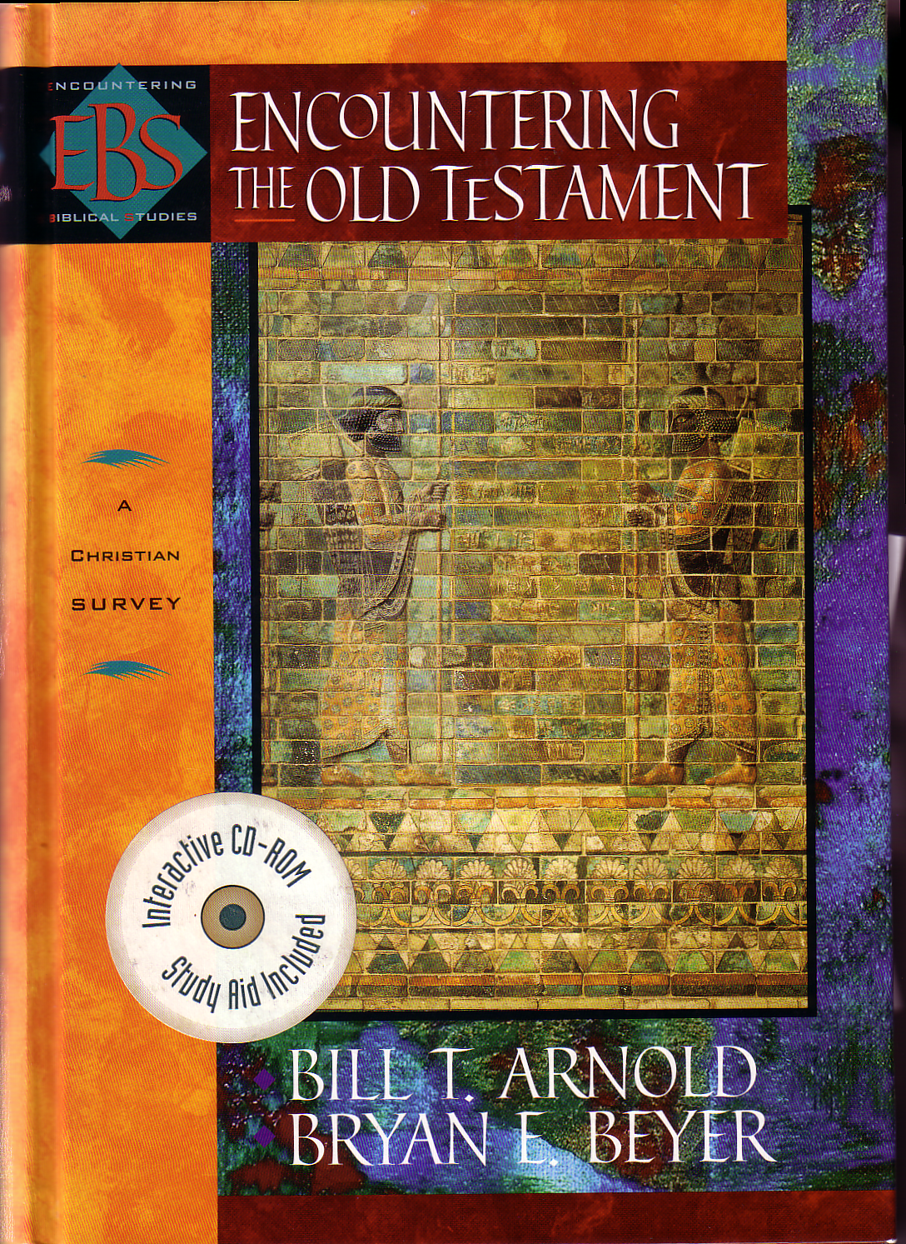
Các tác giả có ý nói gì?
“Qua giao ước [Sinai] các lời hứa mang ý nghĩa vĩnh cữu và vô điều kiện, nhưng giao ước đòi hỏi sự trung tín vâng lời Đức Chúa Trời”
(tr. 112)

Slide 88
Sự tương phản giữa các giao ước
116
Giao ước Áp-ra-ham
Giao ước Môi-se
Người nhận
(niên đại & nơi chốn)
Áp-ra-ham là người trung gian cho tất cả các dân tộc
2060 TC, U-rơ xứ Canh-đê
Môi-se là người trung gian cho Y-sơ-ra-ên
1445 TC, Núi Si-nai
Kinh Thánh
Sáng 12:1-3 (nhưng được chính thức hóa thành giao ước trong Sáng 15)
Xuất 20—31 là trọng tâm của giao ước
Giữa ĐCT &
Một người (cho một dân tộc tương lai)
Một dân tộc
Phạm vi
Toàn cầu (“mọi dân tộc sẽ nhờ ngươi mà được phước”)
Chỉ Y-sơ-ra-ên nhận Luật pháp (Phục 4:8; Thi 147:20)
Đặc điểm & ý nghĩa
Ân điển (các lời hứa)
—chính yếu (điều ĐCT sẽ làm)
Việc làm (luật [háp)
—thứ yếu (ĐCT thực hiện như thế nào)

Slide 89
Sự tương phản giữa các giao ước
116
Giao ước Áp-ra-ham
Giao ước Môi-se
Lời hứa
Đất, con cháu, và phước lành (không định rõ thời gian hoàn thành)
Phước lành cho người vâng lời và sự rủa sả cho kẻ không vâng lời
(Lê 26; Phục 28)
Điều kiện
Vô điều kiện: “Ta sẽ…”
Có điều kiện: “Nếu ngươi…
thì ta sẽ…”
Tham dự
Áp-ra-ham ngủ mê (Sáng 15:17)
Y-sơ-ra-ên đồng ý vâng lời (Xuất 19:8)
Tương tự
Cha cho con (sự ban cho của vua)
Vua tối cao xứ Su-me với vua chư hầu (dân tộc tôi mọi)
Mục đích
Làm rõ phước lành của Y-sơ-ra-ên để làm động cơ thúc đẩy cho sự xưng công nghĩa bởi đức tin trong sự cung ứng của ĐCT về tương lai (Sáng 12:1; 15:1, 6)
Làm rõ thế nào dân Y-sơ-ra-ên có thể nhận được phước trong giao ước Áp-ra-ham vừa nhanh vừa trọn vẹn; không công bố lại cũng không mở rộng giao ước Áp-ra-ham nhưng phô bày tội lỗi (Rô 5:20; Ga 3:19, 24)

Slide 90
Sự tương phản giữa các giao ước
116
Giao ước Áp-ra-ham
Giao ước Môi-se
Hình thức
Bằng lời (không viết ra những điều khoản)
Viết trên bảng đá & Ngũ Kinh
Nhấn mạnh
Phước lành ở trên kỷ luật/đoán phạt
(5 “phước lành” trong Sáng 12:1-3)
Đoán phạt/kỷ luật ở trên phước lành (đối chiếu Phục 28:1-14 với 28:15-68)
Đấng Christ học
Con cháu tối hậu (Sáng 12:3)
Điển hình trong Đền tạm (Hê 8–10)
Dấu hiệu
Phép cắt bì (Sáng 17:11)
Ngày Sa-bát (Xuất 31:13, 17)
Kết thúc
Không kết thúc (Ga 3:15-18) như một giao ước đời đời (Sáng 17:8)
Chấm dứt với sự chết của Chúa Giê-xu (Rô 7:6; 10:4; 2Cô 3:7-11; Ga 5:1; Hê 7:11-12)

Slide 91

Trọng tâm của giao ước Môi-se là Mười Điều Răn

Slide 92
Quan điểm truyền thống về Luật Pháp
Ex. 25-31
104
7
Sự giáo dục lòng tin kính gồm ba phần:
Đạo đức: Mười Điều Răn; nền tảng cho hệ thống luật pháp hiện thời của chúng ta.
Dân sự: Làm thế nào dân sự có thể sống với nhau trong một cấu trúc xã hội mới.
Nghi lễ: Làm thế nào thờ phượng Đức Chúa Trời trong một cấu trúc xã hội mới.
MOSES
Exodus
Sinai
M - C - C
Nhưng đó có phải là 10 điều luật đạo đức không?
40
Handbook pg. 26-29
13

Slide 93
Mười Điều Răn
113a
#
Mệnh lệnh Cựu Ước
Lặp lại trong Tân Ước
1
Xuất 20:1-3 Bấy giờ, Đức Chúa Trời phán mọi lời này, rằng: Ta là Giê-hô-va Đức Chúa Trời người, đã rút ngươi ra khỏi xứ Ê-díp-tô, là nhà nô lệ. Trước mặt Ta ngươi chớ có các thần khác.
“Hỡi các bạn sao làm điều đó? Chúng ta chỉ là loài người giống như các ngươi. Chúng ta giảng tin lành cho các ngươi, hầu cho bỏ hình tượng hư không mà trở về cùng Đức Chúa Trời hằng sống…” (Công 14:15; đề cập 50 lần).
2
“Ngươi chớ làm tượng chạm cho mình… giống những vật trên trời cao kia hoặc nơi đất thấp này… vì Ta là Đức Chúa Trời kỵ tà…, Ta sẽ nhân tội tổ phụ phạt lại con cháu đến ba, bốn đời … sẽ làm ơn đến ngàn đời cho kẻ nào yêu mến Ta…” (Xuất 20:4-6).
“Hỡi các con cái bé mọn, hãy giữ mình về hình tượng” (1Gi 5:21; tk. 1Tê. 1:9; Khải 2:14, 20; 9:20; đề cập trong Tân Ước 12 lần = 12x).
* Biều đồ này cập nhật và mở rộng từ biểu đồ của Lewis Sperry Chafer, Systematic Theology, 4:209-10
3
“Ngươi chớ lấy danh Giê-hô-va Đức Chúa Trời mình mà làm chơi, vì ĐứcGiê-hô-va chẳng cầm bằng vô tội kẻ nào lấy danh Ngài mà làm chơi” (Xuất 20:7).
“trước hết chớ có thề—chớ chỉ trời, chỉ đất cũng chớ chỉ vật khác mà thề. Nhưng phải thì nói phải, không thì nói không, hầu cho khỏi bị xét đoán” (Gia-cơ 5:12; 4x).

Slide 94
Mười Điều Răn
113a
#
Mệnh lệnh Cựu Ước
Lặp lại trong Tân Ước
4
“Hãy nhớ ngày nghỉ đặng làm nên ngày thánh. Ngươi hãy làm hết công việc mình trong sáu ngày, nhưng ngày thứ bảy là ngày nghỉ của Giê-hô-va Đức Chúa Trời ngươi. Trong ngày đó ngươi, con trai, con gái, tôi trai, tớ gái, súc vật …, khách ngoại bang… đều chớ làm công việc chi hết. Vì trong sáu ngày Đức Giê-hô-va đã dựng trên trời, đất… qua ngày thứ bảy thì Ngài nghỉ…” (Xuất 20:8-11).
Không có văn bản Tân Ước buộc điều này cho Cơ-đốc nhân.
Tuy nhiên có một phân đoạn rỏ ràng cấm buộc tín hữu thực hành điều này: “vì vậy, chớ có ai xét đoán anh em về của ăn uống, hoặc ngày lễ, hoặc ngày trăng mới, hoặc ngày sa-bát, ấy đều chỉ là bóng của các việc sẽ tới, còn hình thì ở trong Đấng Christ” (Côl 2:16-17; 0x).
5
“Hãy hiếu kính cha mẹ ngươi hầu cho ngươi được sống lâu trên đất mà Giê-hô-va Đức Chúa Trời ngươi ban cho” (Xuất 20:12).
“Hỡi kẻ làm con cái, hãy vâng phục cha mẹ mình trong Chúa, vì điều đó là phải lăm. ‘Hãy tôn kính cha mẹ ngươi’—ấy là điều răn thứ nhất, có một lời hứa nối theo—hầu cho ngươi được phước và sống lâu trên đất” (Êph 6:1-3; Mat 15:4-6; 19:19; Mác 7:10; 10:19; 6x).
6
“Ngươi chớ giết người” (Xuất 20:13).
“Ai ghét anh em mình là kẻ giết người, anh em biết rằng chẳng một kẻ nào giết người có sự sống đời đời ở trong mình” (1Gi 3:15; tk. Mat 19:18; Mác 10:19; Lu 18:20; Rô 13:9; Gia-cơ 2:11; 6x).

Slide 95
Mười Điều Răn
113a
#
Mệnh lệnh Cựu Ước
Lặp lại trong Tân Ước
7
“Ngươi chớ phạm tội tà dâm” (Xuất 20:14).
“Mọi người phải kính trọng sự hôn nhân, chốn khuê phòng chớ có ô uế, vì Đức Chúa Trời sẽ đoán phạt kẻ dâm dục cùng kẻ phạm tội ngoại tình” (Hê 13:4; tk. Mác 10:19; 12x).
8
“Ngươi chớ trộm cắp” (Xuất 20:15).
“Kẻ vốn trộm cắp, chớ trộm cắp nữa, nhưng thà chịu khó chính tay mình làm việc lương thiện…” (Êph 4:28; tk. Mat 27:64; Mác 10:19; Lu 18:20; Rô 13:9; Tít 2:10; 6x).
9
“Ngươi chớ nói chứng dối cho kẻ lân cận ngươi” (Xuất 20:16).
“Chớ nói dối nhau, vì đã lột bỏ người cũ cùng công việc nó” (Côl 3:9; tk. Êph 4:25; 4x).
10
“Ngươi chớ tham nhà kẻ lân cận ngươi,… cũng đừng tham vợ người, hoặc tôi trai, tớ gái, bò, lừa, hay là vật chi thuộc về kẻ lân cận ngươi” (Xuất 20:17).
“‘Hãy giữ! Chớ hà tiện chi hết; vì cuộc sống người ta không phải cốt tại của cải mình dư dật đâu’” (Lu 12:15; Rô 7:7; 13:9; Êph 5:3; Gia-cơ 4:2; 2Phi 2:3, 14; 9x).

Slide 96


Tương phản giữa hai giao ước chính
116
 | Áp-ra-ham | Môi-se
Người nhận (Niên đại & Nơi chốn) | Áp-ra-ham là người trung gian cho mọi dân tộc trong 2060 TC tại U-rơ xứ Canh-đê | Môi-se là người trung gian cho Y-sơ-ra-ên trong 1445 TC tại núi Si-nai
Kinh Thánh | Sáng 12:1-3 (nhưng được chính thức hóa thành giao ước trong Sáng 15) | Xuất 20–31 là trọng tâm của giao ước
Giữa ĐCT & | Một người (cho một dân tộc tương lai) | Một dân tộc
Phạm vi | Toàn cầu (“mọi dân tộc trên thế gian sẽ nhờ ngươi mà được phước”) | Chỉ dân Y-sơ-ra-ên nhận Luật Pháp (Phục 4:8; Thi 147:20)

Slide 97
Tương phản giữa hai giao ước chính
116
 | Áp-ra-ham | Môi-se
Lời hứa | Đất đai, con cháu, và phước lành (không định rõ thời gian hoàn thành) | Phước lành cho người vâng lời và rủa sả cho kẻ không vâng lời (Lê 26; phục 28)
Điều kiện | Vô điều kiện: “Ta sẽ…” | Có điều kiện: “Nếu ngươi…, ta sẽ…”
Tham dự | Áp-ra-ham ngủ mê (Sáng 15:17) | Y-sơ-ra-ên đồng ý vâng lời (Xuất 19:8)
Tương tự | Cha ban cho con (ban cho của vua) | Vua Su-me (vua bá chủ) với vua chư hầu (dân tộc tôi mọi)

Slide 98
Sự tương phản giữa hai giao ước chính
116
 | Áp-ra-ham | Môi-se
Hình thức | Bằng lời (không viết ra các điều khoản) | Viết trên bảng đá và Ngũ Kinh
Nhấn mạnh | Phước lành trên kỷ luật/đoán phạt (năm “phước lành” trong Sáng 12:1-3) | Kỷ luật/đoán phạt trên phước lành (tương phản với Phục 28:1-14 & 28:15-68)
Đấng Christ học | Dòng dõi tối hậu (Sáng 12:3) | Điển hình trong đền tạm (Hê 8–10)
Dấu hiệu | Phép cắt bì (Sáng 17:11) | Sa-bát (Xuất 31:13, 17)

Slide 99
Dàn ý
98
Bắt đầu sự hình thành một quốc gia
Chươhg 1—18
Chương 19—40
Tiếp nhận tự do từ vòng nô lệ
Tiếp nhận Luật pháp từ Đức Chúa Trời
Đem Y-sơ-ra-ên ra khỏi Ai Cập
Đem Ai Cập ra khỏi Y-sơ-ra-ên
Kể chuyện
Pháp chế
Dân tự do
Chính quyền
Khuất phục
Giải cứu
Chỉ thị
Ai-cập
Đồng vắng
Si-nai
400 năm
2 tháng
10 tháng
Khổ sai & đối đầu
(1—11)
Cứu chuộc & bảo vệ
(12—18)
Giao ước được tiết lộ
(19—31)
Giao ước được phê chuẩn
(32—40)
Môi-se là người lánh nạn trở về
Môi-se là nhà lãnh đạo trong Sa-mạc
Môi-se là người trung gian
Môi-se là người ban luật pháp
Chuẩn bị
(1:1–7:13)
Các tai vạ
(7:14–11:10)
Kỷ niệm
(12:1–15:21)
Cung ứng
(15:22–18:27)
Chuẩn bị
(19)
Giao ước 3 phần
(20–31)
Phá vỡ & phục hồi
(32–34)
Đền tạm - xây dựng
(35–40)
Notes:
99

Slide 100
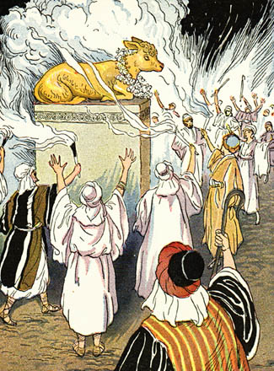
Sự cố con bò vàng
Xuất 32

Slide 101
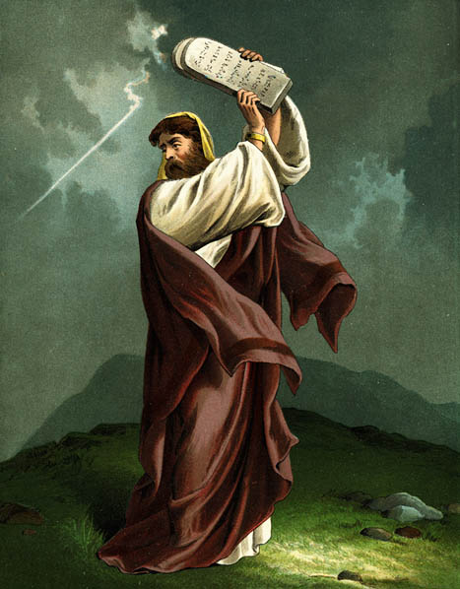
Bảng đá bị đập vỡ
Xuất 32:19

Slide 102
Dàn ý
98
Bắt đầu sự hình thành một quốc gia
Chươhg 1—18
Chương 19—40
Tiếp nhận tự do từ vòng nô lệ
Tiếp nhận Luật pháp từ Đức Chúa Trời
Đem Y-sơ-ra-ên ra khỏi Ai Cập
Đem Ai Cập ra khỏi Y-sơ-ra-ên
Kể chuyện
Pháp chế
Dân tự do
Chính quyền
Khuất phục
Giải cứu
Chỉ thị
Ai-cập
Đồng vắng
Si-nai
400 năm
2 tháng
10 tháng
Khổ sai & đối đầu
(1—11)
Cứu chuộc & bảo vệ
(12—18)
Giao ước được tiết lộ
(19—31)
Giao ước được phê chuẩn
(32—40)
Môi-se là người lánh nạn trở về
Môi-se là nhà lãnh đạo trong Sa-mạc
Môi-se là người trung gian
Môi-se là người ban luật pháp
Chuẩn bị
(1:1–7:13)
Các tai vạ
(7:14–11:10)
Kỷ niệm
(12:1–15:21)
Cung ứng
(15:22–18:27)
Chuẩn bị
(19)
Giao ước 3 phần
(20–31)
Phá vỡ & phục hồi
(32–34)
Đền tạm - xây dựng
(35–40)
Notes:
102

Slide 103
Ý nghĩa của Đền Tạm là gì?
119

Slide 104

Đức Chúa Trời dựng một nơi cho Ngài ngự với tư cách là vua
7
Đền Tạm
MOSES
Exodus
Sinai
M - C - C
Kadesh Barnea
40
Đền tạm trong hoang mạc
Handbook pg. 26-29
2
16

Slide 105
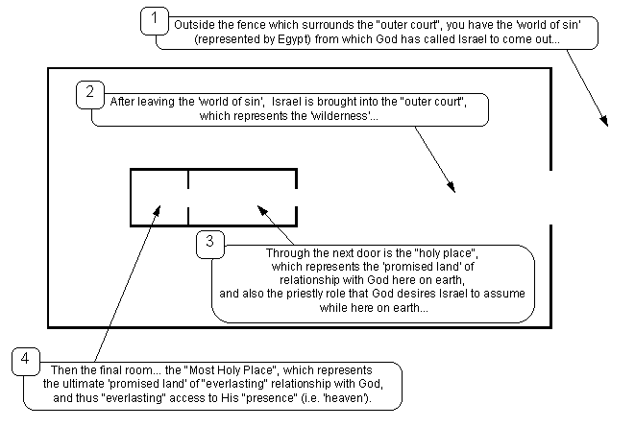
Biểu tượng của các sân/hành lang
http://www.roadmapforthesoul.com/b19.htm

Slide 106
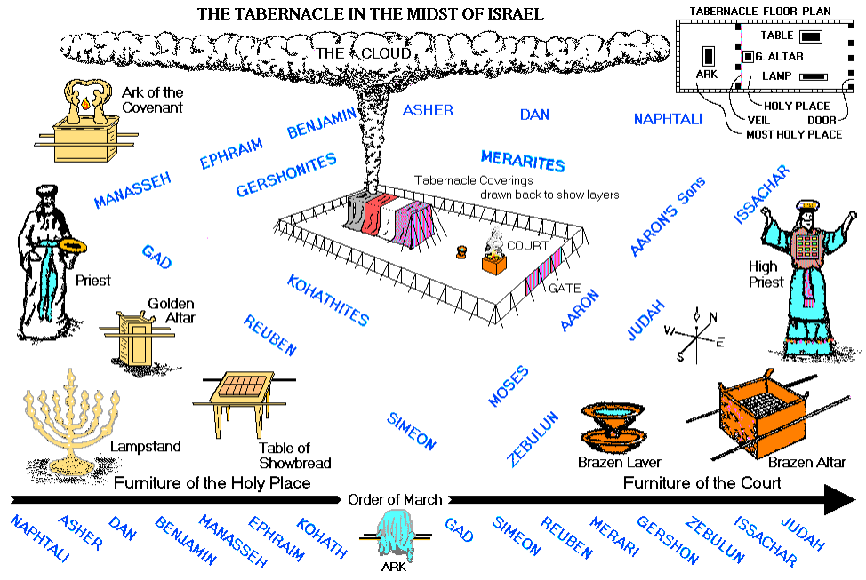
The Tabernacle of Israel
http://www.thebookwurm.com/tent0a.gif

Slide 107
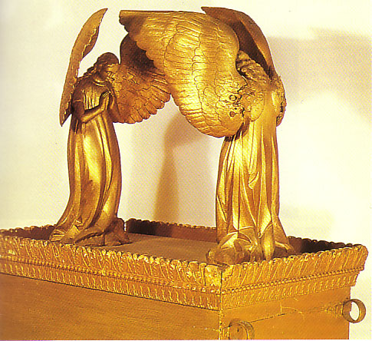
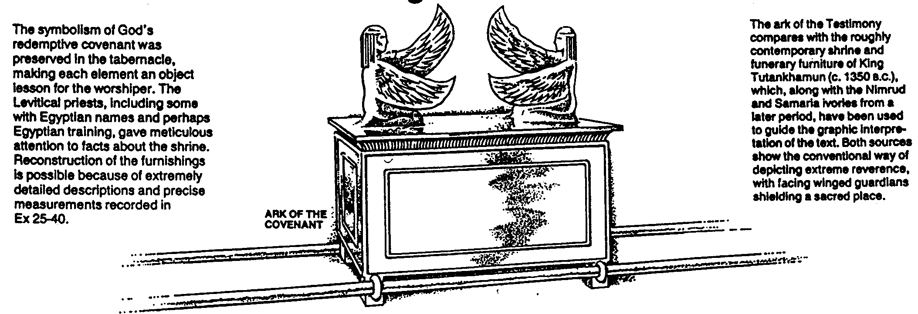
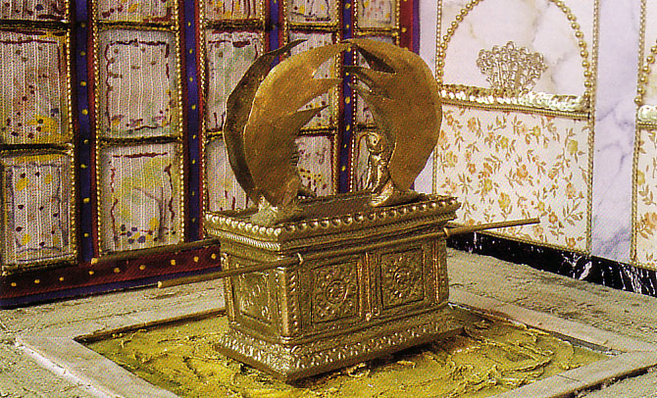
Hòm Giao Ước
119

Slide 108
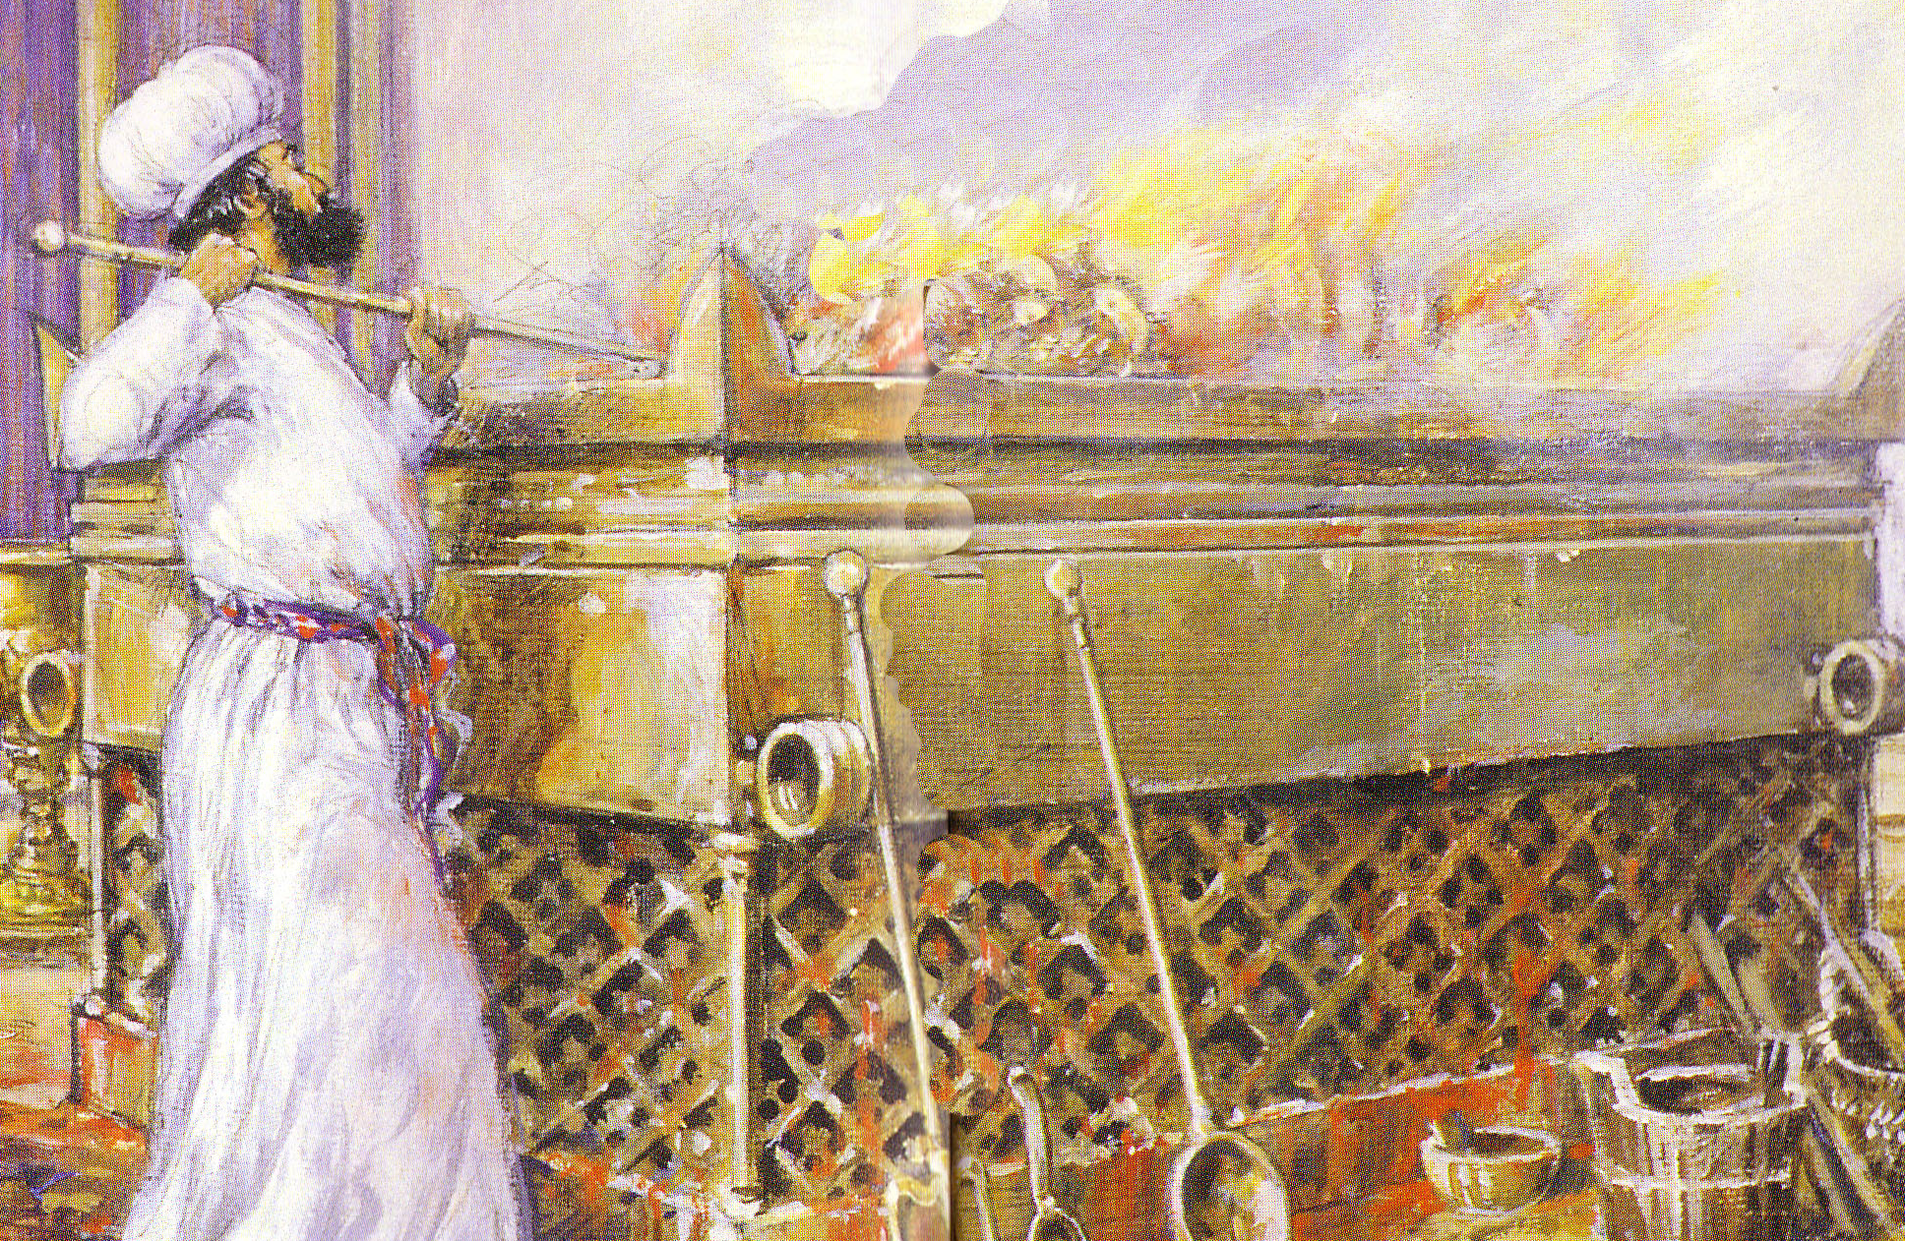
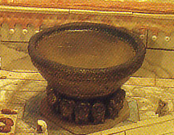
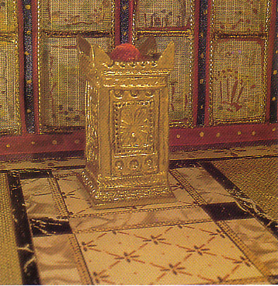
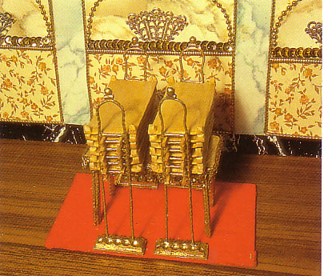
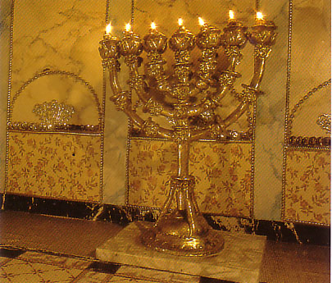
Các vật dụng
119a
Bàn thờ bằng đồng
Chậu rửa
Bàn thờ xông hương
Chân đèn
Bàn bánh trần thiết

Slide 109
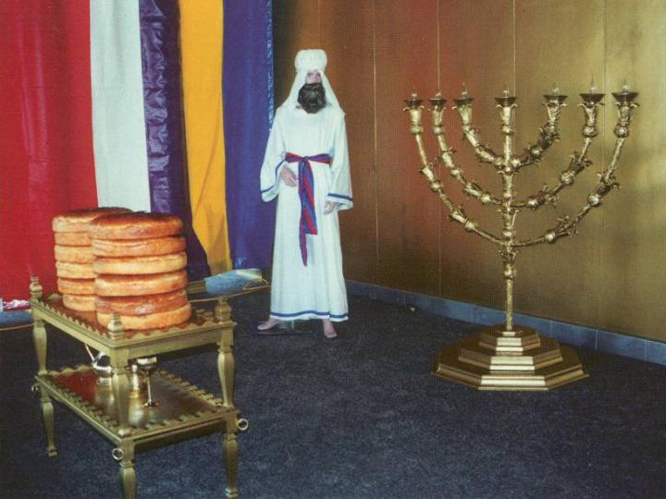
H: Có điều gì sai trong cách mô tả này?
Đ: Vật dụng được sắp xếp lại

Slide 110

Nơi thánh

Slide 111




Đền tạm sống
119b
Một số người nhận thấy cách sắp xếp của đền tạm theo hình thập tự giá của Đấng Christ

Slide 112

Y phục thầy tế lễ thượng phẩm
119c
Mũ đội đầu (thẻ bằng vàng trên trán)
Áo lá mặc trong (vải gai mịn trắng)
Áo lá (vải gai mịn từ thắt lưng cho đến vế)
Áo dài (màu xanh có chuông & và trái lựu)
Ê-phót (vàng, xanh, và tím có gắn đá quý)
Đai (thắt lưng để giữ trang phục lại với nhau)
Bảng đeo ngực (bảng đeo trước ngực)
U-rim & Thu-min
Xuất 28

Slide 113

Sự hiện diện của Đức Chúa Trời đầy dẫy trong cung điện mới của Ngài!
Áng mây bao phủ hội mạc và sự vinh hiển của Đức Giê-hô-va đầy dẫy Đền tạm.
Xuất 40:34 ESV

Slide 114
Xuất Ê-díp-tô Ký mô tả sự cứu chuộc
Ngài đã giải thoát chúng ta khỏi quyền của sự tối tăm, làm cho chúng ta dời qua nước của Con rất yêu dấu Ngài, trong Con đó chúng ta có sự cứu chuộc, là sự tha tội.
Côl 1:13-14 (NIV)

Slide 115
Vì sao Luật pháp lại cần thiết đến vậy?
Luật Pháp ban cho Y-sơ-ra-ên hiến chương của chính thể

Slide 116
Black (Supplements follow)

Slide 117

Bản đồ cuộc Xuất hành
107
The Bible Visual Resource Book, 23

Slide 118

Thầy tế lễ thượng phẩm
119c

Slide 119
Y-sơ-ra-ên & Hội Thánh: Sự khác biệt
117
Y-sơ-ra-ên
Hội Thánh
Nhân dạng
Con cháu thuộc thể của Áp-ra-ham (Ga 6:12-16)
Con cháu thuộc linh của Áp-ra-ham (Ga 3:7, 29)
Giao ước Pa-lét-tin
Vẫn chưa hoàn tất (Phục 30:1-10) nhưng đã hoàn thành một phần vào năm 1948 (Êxê 37:1-7)
Không có đất hứa (Giao ước Pa-lét-tin) được xác nhận bởi các Cơ Đốc nhân trong hiện tại
Luật pháp
Yêu cầu phải giữ luận pháp (Xuất 19—20)
Tự do đối với luật pháp (Rô 7; Ga 3)
Thời hạn
Áp-ra-ham (Sáng 12:1-3) đến đời đời (Giê 31:35-37)
Lễ Ngũ tuần (Công 2) đến sự cất lên (1Tê 4:13-18) và ngay cả sau đó (?)
Cơn thạnh nộ
Trải qua đại nạn (Giê 30:7)
Thoát khỏi con thạnh nộ (1Tê. 5:9; Khải 3:10)

Slide 120
Y-sơ-ra-ên & Hội Thánh: Sự khác biệt
117
Y-sơ-ra-ên
Hội Thánh
Đức tin
Bày tỏ qua các của lễ
Bày tỏ qua sự tin cậy sự hy sinh của Đấng Christ
Chức tế lễ
Có một: một giai cấp đặc biệt do di truyền
Có một: tất cả là thầy tế lễ (1Phi. 2:5)
Hoạt động
Để ‘các tuần’ 69th & 70th qua một bên (Đa 9:24-27)—là một lần của “thời kỳ dân ngoại” (Lu 21:24)
Giữa ‘các tuần’ 69th & 70th hội thánh là sự mầu nhiệm không thấy được của Cựu Ước (Êph 3:1-9; Cô 1:26)
Phẩm chất
Mang tính dân tộc—con cháu của Áp-ra-ham hoặc dân ngoại theo Do Thái giáo qua phép cắt bì được phước qua Israel (1Vua 8:41-43; Ês 2:2-3; 19:19-25; 49:6; 51:4; 56:6-8; Xa 14:16-19)
Không mang tính dân tộc—“Không kể người Giu-đa hay Gờ-réc” (Ga 3:28) nghĩa là sự kết hợp người Giu-đa và ngoại bang mà không cần trở thành người ngoại bang nhập đạo (Công 15; Êph 3:3, 6)

Slide 121
Y-sơ-ra-ên & Hội Thánh: Sự khác biệt
118
Y-sơ-ra-ên
Hội Thánh
Giao ước Áp-ra-ahm
Bắt nguồn từ Áp-ra-ham và cha của dân tộc (Sáng 12:1-3)
Tin hữu ngày nay được tháp vào cùng một giao ước (Rô 11:17-21; tk. Ga 3:29)
Giao ước Đa-vít
Lời hứa về một đền thờ vật chất (2Sa 7:13) được Sa-lô-môn hoàn thành (1Vua)
Hiện nay đóng vai trò đền thờ thuộc linh
(Êph 2:19-22; 1Phi 2:4-10)
Giao ước mới
Lời hứa về sự tha thứ tội lỗi, Đức Thánh Linh ngự trị, tấm lòng mới, tái hợp giữa Israel và Giu-đa, và sự hiểu biết ĐCT toàn cầu (Giê 31:31-34)
Ngày nay, ba khía cạnh đầu tiên (tha thứ tội, ĐTL ngự trị, lòng mới) là sự thực trong tiến trình hoàn thành giao ước (Lu 22:20)
Luật pháp
Đòi hỏi phải tuân thủ luật pháp Môi-se (Xuất 19—20)
Đòi hỏi tuân thủ “luật của Đấng Christ” (Ga 6:2) hoặc “luật của sự tự do” (Gia 1:25; 2:12)

Slide 122
Y-sơ-ra-ên & Hội Thánh: Sự khác biệt
118
Y-sơ-ra-ên
Hội Thánh
Sự cứu rỗi bởi
Ân điển của Đức Chúa Trời qua đức tin (Sáng 15:6)
Ân điển của Đức Chúa Trời qua đức tin (Rô 4:3)
Căn bản của sự cứu rỗi
Chiên Con sinh tế
Chiên Con sinh tế
Thánh Linh
Đầy dẫy trên các lãnh đạo
đầy dẫy trên tất cả tín hữu (Rô 8:9)
Các tiên tri
Cung cấp sự mặc khải của Lời Đức Chúa Trời
Nền tảng của hội thánh (Êph 2:20)

Slide 123
Y-sơ-ra-ên & Hội Thánh: Sự khác biệt
118
Y-sơ-ra-ên
Hội Thánh
Sự tuyển chọn
Dựa vào ân điển (Mal. 1:2)
Dựa vào ân điển (Êph 1:4-6, 11)
Sự bất tuân
Dẫn đến sự kỷ luật của ĐCT
Dẫn đến sự kỷ luật của ĐCT (1Cô 11:30)
Chức vụ lãnh đạo
Trưởng lão (Xuất 3:16, 18; 4:29, 31;12:21; Dân 11:16-17; Giô-suê. 24:31; 1Sa 15:30; 2Sa 17:4, 15; 1Vua 21:8, 11 và nhiều phân đoạn khác)
Trưởng lão (Công 11:30; 14:23-24; 15:1-6; 16:4; 20:17-38; 21:17-26; 1Tê 5:12-13; Phi-líp 1:1; 1Ti. 3:1-7; 4:14; 5:17-25; Tit. 1:5-9; Gia 5:14; 1Phi. 5:1-5; Hê13:17)
Lời chứng
“Ánh sáng cho dân ngoại” (Ês 49:3-6); “vương quốc thầy tế lễ” (Xuất 19:6); “dân thánh” (Xuất 19:6)
“ánh sáng của thế giới” (Mat 5:14-16); “thầy tế lễ thánh của vua” (1Phi 2:5, 9); “dân thánh” (1Phi 5:9)

Slide 124

Đền tạm và các vật dụng
119

Slide 125
Đền tạm & sự Sáng tạo
119d
Sự Sáng tạo
Đền Tạm
Kinh Thánh
Sáng 1-2
Xuất 25-31
Nội dung
Sự sáng tạo trời và đất
Xây dựng đền tạm
Ý nghĩa
Phạm vi trong đó Đức Chúa Trời thông công với con người
Phương tiện phục hồi mối thông công đã mất giữa con người với Đức Chúa Trời
Cấu trúc
Bảy hành động đánh dấu bởi lời phán của ĐCT: “Đức Chúa Trời phán rằng” (Sáng 1:3, 6, 9, 14, 20, 24, 26; tk. vv. 11, 28, 29)
Bảy hành động đánh dấu bởi lời phán của ĐCT: “Đức Giê-hô-va phán” (Xuất 25:1; 30:11, 17, 22, 34; 31:1, 12)
Chất lượng
Vàng ròng (Sáng 2:12a) và ngọc quý (Sáng 2:12b)
Vàng ròng (Xuất. 25:3) và ngọc quý (Xuất 25:7)

Slide 126
Đền tạm & sự Sáng tạo
119d
Sự Sáng tạo
Đền Tạm
Kiểm duyệt lần cuối & phước lành
“Đức Chúa Trời thấy các việc Ngài đã làm thật rất tốt lành,” (Sáng 1:31); Đức Chúa Trời ban phước cho loài người (Sáng 1:28)
“Môi-se xem các công việc làm, thấy họ đều làm y như lời Đức Giê-hô-va đã phán dặn” (Xuất 39:43a) đoạn Môi-se chúc phước cho họ (Xuất 39:43b)
Kết thúc
Nhắc nhở rằng Đức Chúa Trời nghỉ vào ngày sa-bát (Sáng 2:1-3)
Nhắc nhở giữ ngày sa-bát (Xuất 31:12-18)
Kiểu mẫu
Người nam và người nữ được dựng nên theo ảnh tượng của Đức Chúa Trời (Sáng 1:26-27)
Đền tạm được dựng nên theo kiểu mẫu Đức Chúa Trời chỉ cho Môi-se (Xuất 25:9)
Hậu quả
Con người sa ngã vào tội lỗi vì ăn trái cây cấm (Sáng 3)
Dân Y-sơ-ra-ên sa ngã vào sự thờ phượng con bò vàng (Xuất 32)

Slide 127
Sự cứu rỗi trong Cựu Ước
119e
Thời Cựu Ước
(Môi-se cho chết sự chết của Đấng Christ)
Thời Tân Ước
(Sự chết của Đấng Christ đến ngày nay)
Nền tảng của sự cứu rỗi
Sự cung ứng nhân từ của Đức Chúa Trời về sự chết của Đấng Christ (“Chính là huyết làm sự chuộc tội cho đời sống của người”
Lê 17:11b)
Sự cung ứng nhân từ của Đức Chúa Trời về sự chết của Đấng Christ (“không có đổ huyết thì không có sự tha tội” Hêb 9:22)
Điều kiện tất yếu của sự cứu rỗi
Đức tin rằng sự cung ứng đã được Đức Chúa Trời bày tỏ —như một tặng phẩm (Ps. 51:16-17)
Đức tin rằng sự cung ứng đã được Đức Chúa Trời bày tỏ —như một tặng phẩm (Ga 2:16)
Nội dung tối hậu của sự cứu rỗi
Đối tượng của đức tin là chính Đức Chúa Trời—các tiên tri cổ vũ cho sự ăn năn, không phải của lễ (Giê 3:12; Giô-ên 2:12)
Đối tượng của đức tin là Đức Chúa Trời—các anh hùng đức tin được trưng dẫn để cổ vũ đức tin trong Đức Chúa Trời (Hê 11)
Nội dung được bày tỏ đặc biệt của sự cứu rỗi
Nội dung tích lũy của đức tin bao gồm của tế lễ và lời hứa: con sinh (Sáng 3:21); của lễ của A-bên (Sáng 4:4);giao ước Áp-ra-ham (Sáng 15), etc.
Nôi dung mới của đức tin là sự đổ huyết của Cứu Chúa Giê-xu (1Phi 1:18-21) để cất bỏ tội lỗi (của lễ của Cựu Ước chỉ che lấp tội lỗi)
Sự biểu lộ về sự cứu rỗi của CĐN
Tuân giữ luật đạo đức, dâng sinh tế, tuân thủ luật Môi-se (các khía cạnh dân sự và nghi lễ)
Tuân giữ luật đạo đức, giữ tiệc thánh và báp-tem,… qua sự cho phép của Thánh Linh (Rô 8:9)

Slide 128

Văn hóa Israel so với văn hóa ngoại giáo
120-121
Những tương đồng
Những khác biệt (độc nhất)
Nhận con nuôi của người Mê-sô-bô-ta-mi: vợ chồng không con có thể nhận một người trưởng thành ngoài gia đình để chăm sóc họ trong tuổi già và thực hiện các nghi lễ tôn giáo để đổi lấy quyền thừa kế (Sáng 15:2-4; tk Kenneth Kitchen, The Bible and Its World, 70).
Độc thần giáo: Trong khi tất cả các nền văn hóa Cận Đông thờ hơn một vị thần (đa thần), Israel thờ phượng một mình Yahweh (độc thần). Trong khi nhiều học giả chủ trương rằng độc thần bắt đầu với Môi-se, thì Kinh Thánh bắt đầu với một Đức Chúa Trời Đấng Sáng Tạo (Sáng 1:1).
Quyền con trưởng của người Mê-sô-bô-ta-mi: Con trai lớn nhất (hoặc con chính) nhận hai phần gia tài (Phục 21:15ff.).
Những giao ước vô điều kiện: ĐCT kêu gọi Áp-ra-ham và lập một giao ước đặc biệt với ông trong đó Áp-ra-ham không cần thực hiện bất kỳ đòi hỏi nào (Sáng 12:1-3). Điều này được xem là đặc biệt trong nghi thức vùng Mê-sô-bô-ta-mi trong đó Áp-ra-ham không cùng bước đi giữa phân nữa các con sinh tế với ĐCT (Sáng 15:17).
Hình thức điều luật: Kinh Thánh sử dụng hình thức hiệp ước bá chủ-chư hầu thông dụng vào thế kỷ 15 (Sách Phục-truyền). Điều này bao gồm nhiều yếu tố giống với những thể chế (hôn nhân, chính quyền, sở hữu cá nhân) và những vấn đề thông thường (chết, giết người, trộm cắp, nô lệ, v.v.).
Căn bản của điều luật: Israel được lệnh là không được phạm tội bởi vì Đức Giê-hô-va muốn như vậy, đây là yếu tố đạo đức không có trong tất cả những điều luật khác của thời cổ.
Cũng vậy, trong khi các điều luật khác dựa trên chính quyền dân sự, chính quyền của Israel được thành lập dưới chính thể thần quyền.

Slide 129
Văn hóa Israel so với văn hóa ngoại giáo
120-121
Những tương đồng
Những khác biệt (độc nhất)
Ngôn ngữ Ca-na-an: Tiếng Ca-na-an (dân tây bắc Xê-míc ở vùng tây Sy-ri và Palestine trước tk 12 TC) cùng nói ngôn ngữ Xê-mia tương tự như dân Israel, có thể mượn từ ngữ lẫn nhau, như thấy trong các Thi Thiên. Tuy nhiên, người Ca-na-an có hai hệ thống chữ viết: một tại U-ga-rít và một về sau ảnh hưởng tiếng Phê-ni-xi. Về phuong diện này họ vượt trội hơn Israel.
Kỹ thuật của người Ca-na-an: Người Ca-na-an cũng tiến bộ về mặt kỹ thuật hơn Israel, đặc biệt trong việc sử dụng và khai thác kim loại. Vì thế những thiết xa của họ khống chế vùng đồng bằng phía tây và thung lũng Giê-ri-ên xứ Palestine. Người Phê-ni-xi cũng là người Ca-na-an, nhưng ở vào sau tk 12. Bị đẩy ra khỏi Palestine vào tk 13-12, họ trở thành những người đi biển và thương buôn lớn nhất trong các thời kỳ. Họ truyền bá văn hóa, tôn giáo, ngôn ngữ và chữ viết Ca-na-an trên khắp cả vùng Địa Trung Hải.
Con sinh tế là một phần của tất cả các hệ thống tôn giáo cổ xưa. Các học giả bảo thủ cho rằng Đức Chúa Trời chỉ thị việc dâng sinh tế cho A-đam và con cháu ông (Gen. 3:21), nhưng bị sai lạc sau thời Nô-ê.
Thói tục cúng tế đồi trụy của người Ca-na-an ngăn trở họ không trở thành một nền văn hóa lớn. Những thói tục này tồi tệ nhất trong toàn vùng cận đông, bao gồm việc hiến tế con người, kỵ nữ đền thờ, tư tế bị hoạn, thờ rắn, và những chuyện thần thoại tàn bạo giữa các thần chống lại các thần. Tôn giáo tình dục Ca-na-an với thần El tối cao, vợ là A-sê-ra, các con là Ba-anh và Đa-gôn, có liên hệ với tà giáo “Nữ Vương trên trời” (Giê 7:18; 44:17), các thần tình dục Rô-ma (Vệ nữ, Đi-anh, Aphrodite) và Ma-ri của Công giáo. Tất cả đều là một phần của tà giáo thờ trinh nữ xuất phát từ thời kỳ xa xưa nhất trong tôn giáo huyền bí Ba-by-lôn.

Slide 130
Văn hóa Israel so với văn hóa ngoại giáo
120-121
Những tương đồng
Những khác biệt (độc nhất)
Đền tạm được thiết lập và xây dựng tại núi Si-na-i có nhiều điểm tương tự với các ngoại giáo này: dễ di chuyển, hành lang trong và sân ngoài, sử dụng vàng, các bàn thờ dâng tế lễ, chức tế lễ, ... (cf. p. 119 of these notes).
Đền tạm của Do Thái giáo cũng là độc nhất trong một số khía cạnh. Điểm đôc đáo nhất, đền tạm đặc biệt được chính Đức Chúa Trời thiết kế (Xuất 25—27) mặc dù được con người xây dựng (Xuất 36:8—40:33). Cũng vậy, đền tạm có sự hiện diện của Đức Chúa Trời trong hình thức của trụ lửa vào ban đêm và trụ mây vào ban ngày (Xuất 40:34-38).
Tiên tri: Những người chuyển giao “sứ điệp” từ Đa-gôn hoặc các thần khác cho các vua ngoại giáo như cho vua tại Ma-ri cũng xuất hiện trong các xã hội khác ngoài Israel.
Tiên tri: Các tiên tri ngoại giáo luôn đưa ra những sứ điệp vắn tắt về mặt chính trị của nhà vua hoặc về mối quan tâm về quân sự đôi khi bằng những lời hứa hoặc hăm dọa, tùy thuộc vào sự đáp ứng của nhà vua (Kitchen, 54-55). Ngược lại, các tiên tri của Israel như Na-than, A-mốt, Oe6-sê, hoặc Ê-sai quở trách và răn bảo ngay cả các vua về những vấn đề đạo đức cá nhân, công bằng xã hội, hoặc vâng lời Đức Chúa Trời. Về sự tương phản giữa các tiên tri ngoại giáo với tiên tri Israel, xem 1 Vua 22.

Slide 131

Lịch Hê-bơ-rơ và các sự kiện quan trọng
The Bible Visual Resource Book, 21; NIV Study Bible note on Exodus 12:2 (lower right)
111

Slide 132
Giải nghĩa và giảng Văn chương Luật pháp
112-113
1. Giải nghĩa: Nghiên cứu ý định đằng sau mệnh lệnh của luật pháp, đặt câu hỏi, “Vì sao mệnh lệnh này được đưa ra cho Israel?”
2. Lập nguyên tắc: phát biểu ý định của luật pháp theo hình thức một nguyên tắc chung.
3. Áp dụng: Cho thấy thế nào nguyên tắc này liên hệ tới một tình huống tương tự hiện thời.

Slide 133
Biểu bảng khác của Xuất Ê-díp-tô Ký…
Xuất Ai-cập
1-18
Luật pháp
19-24
Đền tạm
25-40
Các tai vạ 7-10
Môi-se 2-6
  Mệnh lệnh 21-24
Cảnh khổ cực 1
  Sự cung ứng 16-18
  Cung hiến 35-40
  Giao ước 19-20
  Bội giáo 32-34
  Biển Đỏ 14-15
  Lễ Vượt qua 11-13
  Thiết kế 25-31
Năng quyền
Giáo huấn
Hiện diện
Giải cứu
Tận hiến
Christ: Đấng Giải cứu chúng ta
Xuất 12:13

Slide 134
Vì sao Xuất Ê-díp-tô Ký được viết ra?
. . . Vì từ khi con còn thơ ấu đã biết Kinh Thánh, vốn có thể khiến con khôn ngoan để được cứu bởi đức tin trong Đức Chúa Giê-xu Christ.
2 Ti 3:15 (NIV)

Slide 135
Xuất Ê-díp-tô Ký cho chúng ta hy vọng
Vả mọi sự đã chép từ xưa đều để dạy dỗ chúng ta, hầu cho bởi sự nhịn nhục và an ủi của Kinh Thánh dạy mà chúng ta được sự trông cậy.
Rô 15:4 (NIV)

Slide 136
Xuất Ê-díp-tô Ký cũng cảnh cáo chúng ta
Những sự ấy có nghĩa hình bóng, và họ đã lưu truyền để khuyên bảo chúng ta là kẻ ở gần cuối cùng các đời.
1 Cô 10:11 (NIV)

Slide 137

Luật pháp Môi-se có áp dụng cho tôi không?
113b

Slide 138

Luật pháp Môi-se có áp dụng cho tôi không?
113c

Slide 139
Áp dụng
98
Là tín hữu chúng ta cần nhớ sự cung ứng của Đức Chúa Trời:
định hình chúng ta vào dân của Đức Chúa Trời (bởi sự chết của Đấng Christ) và
đem từng cá nhân tín hữu chúng ta vào trong Đấng Christ (những sự kiện cụ thể mà Đức Chúa Trời thực hiện cho chúng ta).

Slide 140


Cựu Ước Lược Khảo—BibleStudyDownloads.org
Tải Về Tài Liệu Nghiên Cứu Kinh Thánh
Notes:
OT Survey VN

Slide 141
Black

